Slide 1
TƯ DUY BIỆN LUẬN
TS. NGUYỄN THỊ THU HIỀN
Hienntt@tdmu.edu.vn

Slide 2
THÔNG TIN GIẢNG VIÊN
TS. NGUYỄN THỊ THU HIỀN
Email: hienntt@tdmu.edu.vn
Phone: 0708535001
Giám đốc chương trình Công nghệ sinh học
Viện Phát triển Ứng dụng
Chương trình Công nghệ Sinh học

Slide 3
GIỚI THIỆU VỀ HỌC PHẦN (E-learning)
Đề cương chi tiết
Tài liệu học tập
Hình thức kiểm tra, đánh giá
Yêu cầu

Slide 4
NỘI DUNG
Chương 1. Tư duy biện luận và luận cứ
Chương 2. Phân tích luận cứ
Chương 3. Thế nào là một luận cứ tốt?
Chương 4. Luận cứ mệnh đề
Chương 5. Luận cứ nhất quyết
Chương 6. Luận cứ loại suy
Chương 7. Luận cứ khái quát hóa quy nạp
Chương 8. Luận cứ nhân quả
Chương 9. Các ngụy biện

Slide 5
CHƯƠNG 1- TƯ DUY BIỆN LUẬN
và LUẬN CỨ

Slide 6
TƯ DUY BIỆN LUẬN
Kết quả học tập mong đợi:
Trình bày được khái niệm tư duy biện luận và lý do tại sao phải cải thiện năng lực tư duy biện luận của mình.
Nhận biết cấu trúc của luận cứ.
Thực hiện được việc tìm tiền đề và kết luận của luận cứ
Phân biệt đọan văn chứa luận cứ với các đoạn văn mô tả, minh họa, và giải thích.
Thực hiện được việc đưa luận cứ về dạng cấu trúc chuẩn.
Giảng viên: TS. NGUYỄN THỊ THU HIỀN

Slide 7
Hoạt động 1: (5 phút)
Tư duy biện luận là gì?
Tại sao cần có Tư duy biện luận?
Làm bài tập khảo sát 1 (Quizizz)
CERTIFICATE

Slide 8
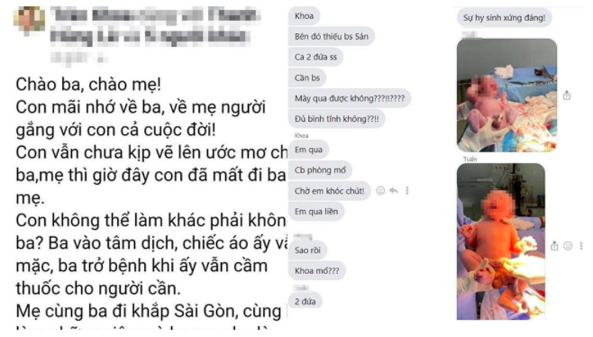

Slide 9
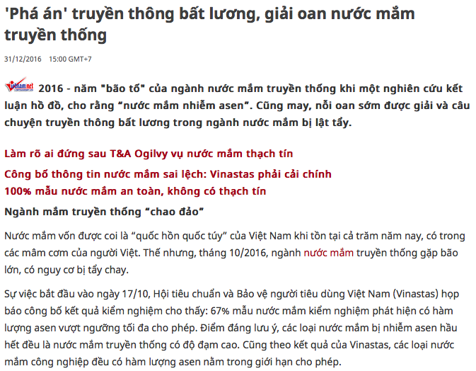

Slide 10

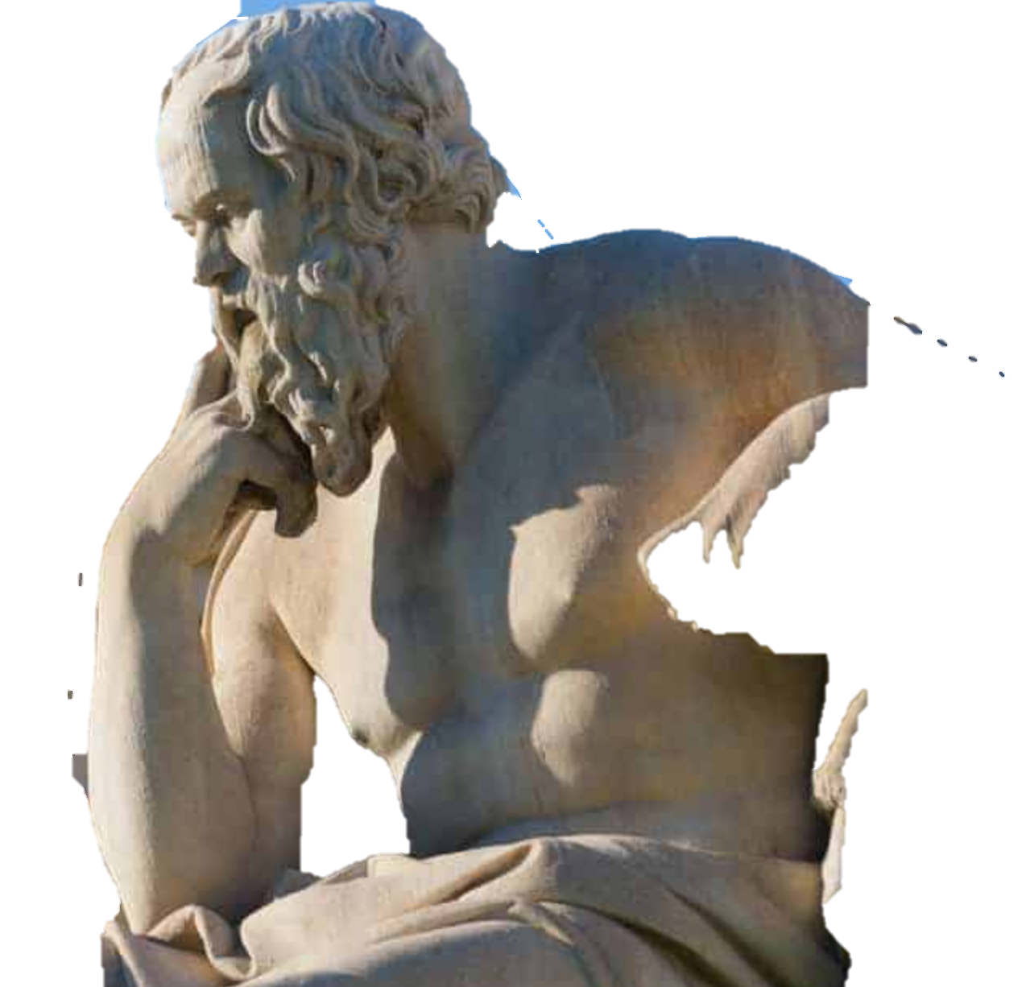
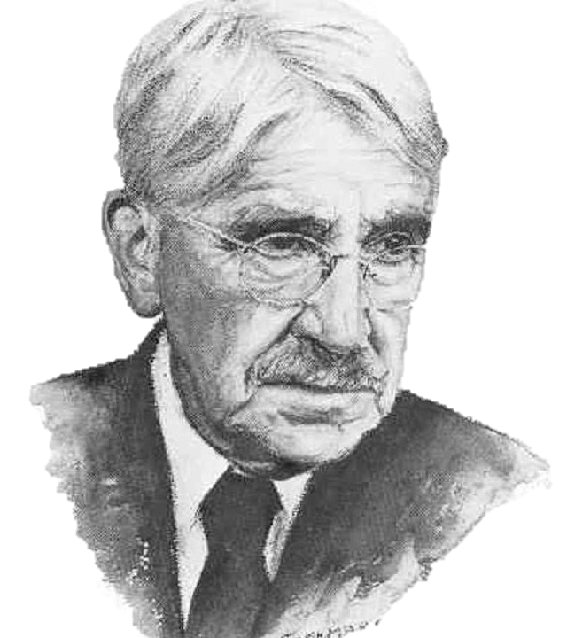
KHÁI NIỆM TƯ DUY BIỆN LUẬN
critical
kriticos (phán xét sáng suốt)
kriterion (các tiêu chuẩn)
sự phán xét sáng suốt dựa trên những tiêu chuẩn nào đó
Socrates (470–399 TCN)
Sự suy xét chủ động, kiên trì và cẩn trọng một niềm tin hay cái gọi là một dạng tri thức nào đó bằng cách xem xét những cơ sở nâng đỡ cho niềm tin ấy và những kết luận nào đó nữa mà nó nhắm đến.
(John Dewey, How to think, 1909, tr. 9)
John Dewey (1859-1952)

Slide 11

Robert Ennis
Watson Glaser định nghĩa tư duy biện luận là:
Tư duy biện luận là tư duy hợp lý và có tính chất phản tư, chú trọng đến việc quyết định tin điều gì hay làm điều gì.
(Norris và Ennis, 1989).
(1) một thái độ sẵn sàng xem xét thấu đáo các vấn đề và chủ đề nảy sinh trong phạm vi kinh nghiệm của mình; (2) nắm vững các phương pháp tra vấn và lập luận logic; và (3) kĩ năng áp dụng các phương pháp này. Tư duy biện luận đòi hỏi phải cósự nỗ lực kiên trì để khảo sát bất cứ niềm tin hay cái gọi là một dạng tri thức bằng cách xét các chứng cứ nâng đỡ cho nó và những kết luận nào đó nữa mà nó nhắm đến. (Glaser,1941,tr. 5)
Richard Paul
tư duy biện luận là phương cách tư duy – về bất cứ chủ đề, nội dung hay vấn đề nào – trong đó người tư duy cải thiện chất lượng tư duy của mình bằng cách điều hành khéo léo các cấu trúc cố hữu trong tư duy và áp đặt cho chúng các tiêu chuẩn của trí tuệ.
(Richard Paul và Linda Elder, 1993, tr. 4).

Slide 12

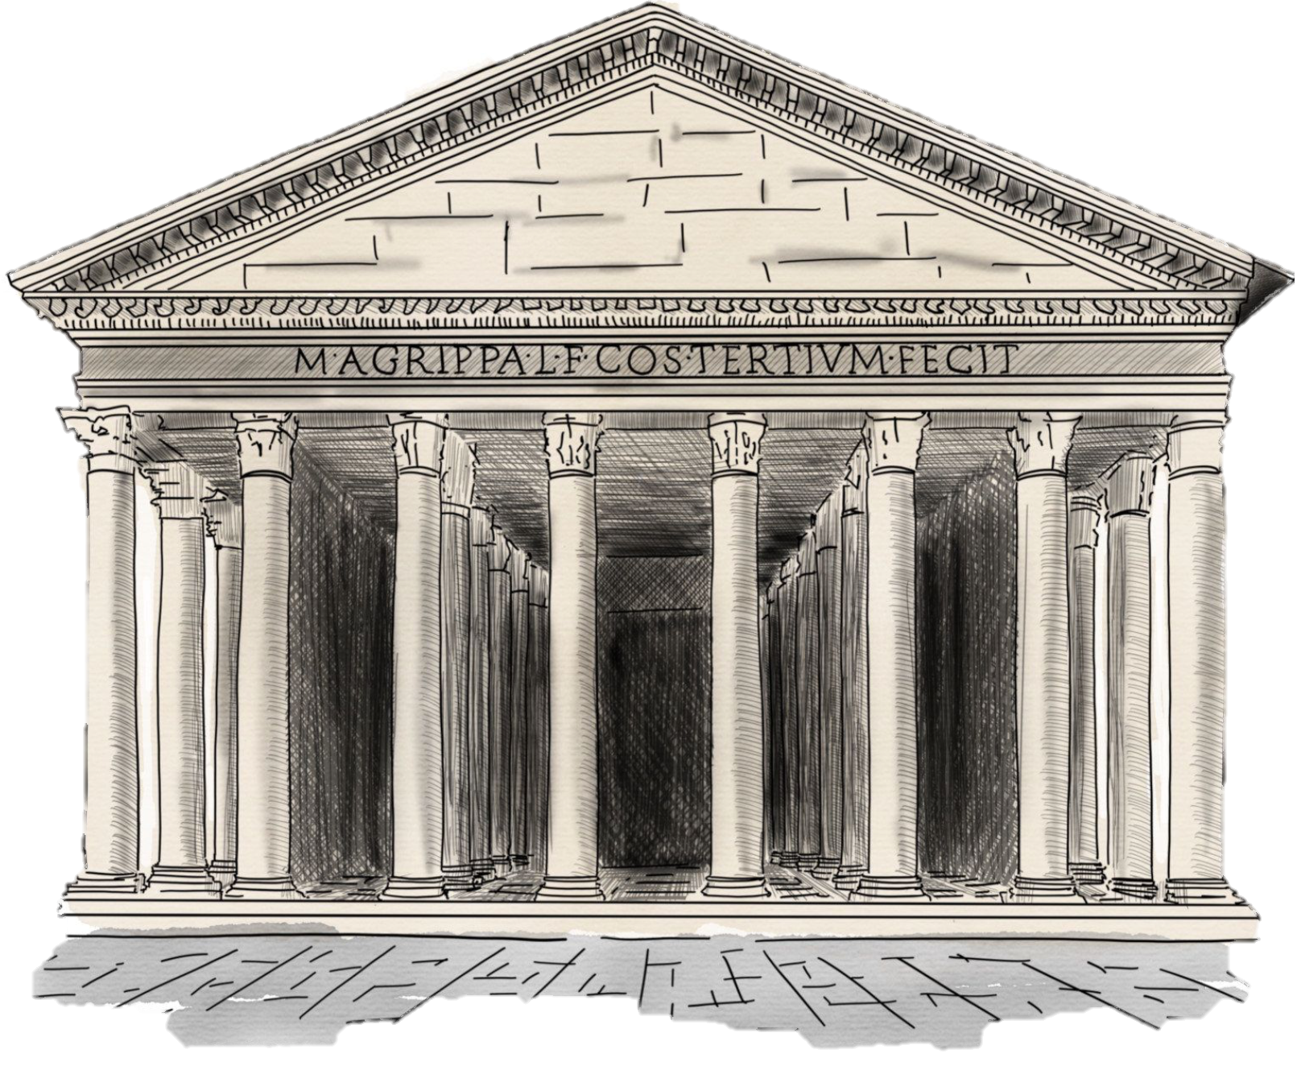
2. LUẬN CỨ LÀ GÌ?
Kết luận
Luận cứ là nỗ lực đưa ra những lý do ủng hộ cho việc nghĩ rằng một niềm tin nào đó là đúng.
Tiền đề: những lý do ta dùng để nâng đỡ kết luận
Tiền đề
Cấu trúc luận cứ
Tiền đề
Kết luận: niềm tin được các lý do nâng đỡ
Tiền đề
Tiền đề
Mọi người đều chết.
(2) Socrates là người.
(3) Socrates phải chết.
Tiền đề
Tiền đề
Kết luận
Tiền đề
Tiền đề
Tiền đề nâng đỡ cho kết luận

Slide 13




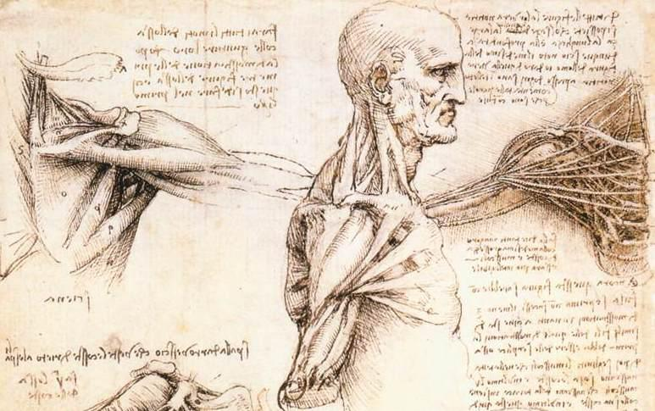
Mọi người đều có linh hồn.
(2) Socrates là một con người.
(3) Socrates cũng có linh hồn.
phán đoán
Phán đoán là câu văn đưa ra một tuyên bố và lời tuyên bố ấy có thể đúng hoặc sai.
phán đoán
phán đoán
Câu hỏi
Bản phác thảo giải phẫu cơ thể người này là do Leonardo Da Vinci vẽ.
Câu nào không đúng không sai thì không thể là phán đoán, và không thể dùng để tạo nên một luận cứ có cơ sở vững chắc.
Mặt trời quay quanh Trái đất.
Câu cầu khiến / đề nghị
Câu mệnh lệnh / chỉ thị
Trái đất quay quanh Mặt trời.
Bản phác thảo giải phẫu cơ thể người này là do Elon Musk vẽ.
Câu cảm thán

Slide 14


THỰC HÀNH
Xác định câu văn nào là phán đoán
A. Hãy làm sao có lòng dũng cảm trong tình yêu của ngươi!
B. Chính thể càng gần với dân chủ thì cách phán xử càng cố định.
C. Các bạn hãy so sánh cái tinh thần thấm nhuần trong giới trẻ đam mê học thuật cách đây một trăm năm với tinh thần của giới trẻ hôm nay.
D. Tại sao chúng ta phải lo lắng về công nghệ sinh học?
A. Tại sao hoa trái của chúng ta đều bị thối nhũn và hóa nâu?
B. Hãy trao tặng cái tốt nhất của bạn và hãy nhân ái.
C. Ví đây đổi phận làm trai được, thì sự anh hùng há bấy nhiêu.
D. Không được nhận quà cáp, dù đó là của quý báu hay vật xoàng xỉnh.
A. Đứa dốt mở miệng nói khôn ngoan chẳng khác gì kẻ say vung cành gai mà múa.
B. Vĩ đại thay phán quyết của Ngài, thật khó mà giải thích.
C. Các luật phục vụ chính trị có quan hệ với khí hậu như thế nào?
D. Xin Chúa thấy cho: thù địch con đông vô kể, chúng ghét thân này, ghét cay ghét đắng.
ĐÁP ÁN A
ĐÁP ÁN B
ĐÁP ÁN A
ĐÁP ÁN A
ĐÁP ÁN B
ĐÁP ÁN B
ĐÁP ÁN C
ĐÁP ÁN D
ĐÁP ÁN C
ĐÁP ÁN C
ĐÁP ÁN D
ĐÁP ÁN D

Slide 15
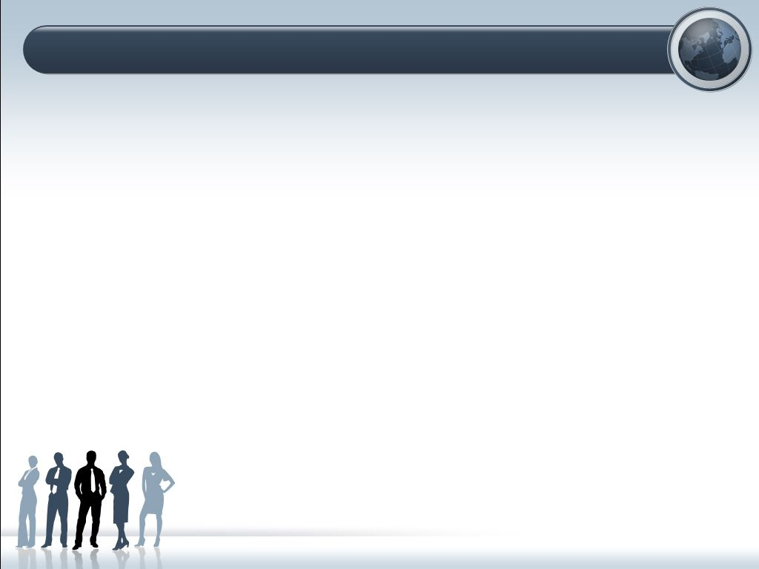


3. THAO TÁC TÌM LUẬN CỨ
Bước 1: Tìm xem có sự nỗ lực thuyết phục nào không.
Nếu tác giả muốn thuyết phục bạn tin điều gì đó là đúng thì đó là luận cứ.
Người Mỹ không có trường phái triết học riêng, và họ ít quan tâm tới những trường phái triết học đang chia rẽ châu Âu; họ biết các trường phái đó qua tên gọi đã đủ vất vả rồi.
(Tocqueville, Nền Dân trị Mỹ)
Nếu vũ trụ đè bẹp con người, con người vẫn cao thượng hơn những gì giết chết con người, bởi vì con người biết mình sẽ chết và biết cái lợi thế của vũ trụ, trong khi vũ trụ chẳng biết gì cả.
(Blaise Pascal, Suy tưởng)
Bước 2. Tìm kết luận.
Tìm luận điểm chính của tác giả. Đó sẽ là kết luận của luận cứ.
Tác giả đang cố thuyết phục ta điều gì?
Bước 3. Tìm các tiền đề.
Tác giả dùng lý do nào để thuyết phục ta?

Slide 16

Các từ chỉ báo luận cứ
từ chỉ báo tiền đề
vì bởi vì giả sử nhờ | căn cứ theo xét thấy rằng như được cho thấy bởi có thể được suy ra từ | lý do là rõ ràng là từ dựa trên trong chừng mực
từ chỉ báo kết luận
cho nên vì vậy kết quả là rõ ràng là chắc chắn là có khả năng là | do đó suy ra là thế thì tóm lại theo đó do vậy vì thế | điều đó cho thấy điều đó khiến ta thấy rõ điều đó có nghĩa là vì những lý do trên kết luận rằng điều đó hàm ý rằng được cho thấy bởi

Slide 17
THỰC HÀNH
Xác định các tiền đề và kết luận qua các từ chỉ báo luận cứ
Tiền đề
kết luận
1) ______________. Do đó, ______________
kết luận
tiền đề
2) ______________. Bởi lẽ, ______________
tiền đề
3) Vì ______________, ______________
kết luận
tiền đề
tiền đề
kết luận
4) Giả sử ___________ và ___________, ___________
tiền đề
kết luận
tiền đề
5) ________. Kết quả là, ___________, vì ___________
tiền đề
tiền đề
kết luận
6) ________, và _________, điều đó hàm ý rằng __________
tiền đề
tiền đề
tiền đề
kết luận
7) ________, ________, ________, Vì những lý do này, _________

Slide 18

4. TIỀN ĐỀ NGẦM VÀ KẾT LUẬN NGẦM
Tiền đề ngầm là phán đoán không được phát biểu ra trong tiền đề của luận cứ
Có thẻ đọc thì mới được phép mượn sách ở thư viện, cho nên Minh không thể mượn sách của thư viện được.
Anh nên chọn ông Tuấn làm giám đốc điều hành công ty này. Chẳng lẽ anh không thừa nhận ông ấy là một nhà lãnh đạo tài ba?
(1) Có thẻ đọc thì mới được phép mượn sách ở thư viện.
(2) Minh không có thẻ mượn sách của thư viện.
Tiền đề ngầm
Ông Tuấn là một nhà lãnh đạo tài ba.
(2) Anh nên chọn ông Tuấn làm giám đốc điều hành công ty này
(3) Minh không thể mượn sách của thư viện được.
hai nguyên tắc nhận biết tiền đề ngầm:
(1) Tiền đề ngầm phải là bước đi tất yếu về mặt logic giữa tiền đề và kết luận
Câu hỏi
Câu hỏi tu từ
(2) tiền đề ngầm phải là điều gì đó mà tác giả và hầu hết mọi người đều nghĩ là đúng.
không phải là phán đoán
hàm ý một phán đoán

Slide 19
Kết luận ngầm là phán đoán kết luận không được phát biểu ra trong luận cứ
Chất thạch tín có hại cho sức khỏe. Nước mắm truyền thống có chứa chất thạch tín.
(1) Chất thạch tín có hại cho sức khỏe.
(2) Nước mắm truyền thống có chứa chất thạch tín.
(3) Nước mắm truyền thống có hại cho sức khoẻ.
Kết luận ngầm

Slide 20


THỰC HÀNH
Xác định luận cứ sau là luận cứ có tiền đề ngầm hay kết luận ngầm hay luận cứ hoàn chỉnh
Những người yếu đuối vẫn hay hiền lành. Muốn ác, phải là kẻ mạnh. Hắn đâu còn mạnh nữa.
(Nam Cao, "Chí Phèo")
Vì tôi đã thấy 1,000 con thiên nga, và tất cả chúng đều có màu trắng, tôi nghĩ hầu hết những con thiên nga đều có màu trắng.
Sáng nay ông chủ nói ông sẽ sa thải bất cứ ai nghỉ làm trên 7 ngày trong tháng. Tôi thấy anh đã nghỉ làm hơn 7 ngày rồi đấy. Anh hiểu tôi muốn nói gì rồi chứ?
Phương ngôn nói thực không sai: "Ma quỷ đến đẻ trứng nhà nào thì nhà ấy sinh ra một đứa con gái đẹp". Bây giờ thì nó vào đúng nhà này rồi.
(F. Sinle, Những tên cướp)
Hắn không thể làm ác được.
Ông chủ sẽ sa thải anh.
Nhà này hẳn có cô con gái đẹp.
Luận cứ có tiền đề ngầm
Luận cứ có kết luận ngầm
Luận cứ có tiền đề ngầm
Luận cứ có kết luận ngầm
Luận cứ có tiền đề ngầm
Luận cứ có kết luận ngầm
Luận cứ có kết luận ngầm
Luận cứ có tiền đề ngầm
Luận cứ hoàn chỉnh
Luận cứ hoàn chỉnh
Luận cứ hoàn chỉnh
Luận cứ hoàn chỉnh

Slide 21
5. PHÂN BIỆT LUẬN CỨ VỚI NHỮNG CÁI KHÔNG PHẢI LUẬN CỨ
Các phán đoán riêng lẻ
Chúng ta đang sống trong một thời đại được chứng kiến những đổi thay nhanh nhất diễn ra trong đầu óc con người. Tuy nhiên, vẫn có thể xảy ra tình trạng là những quan niệm chính yếu của con người vẫn cứ bình ổn hơn là trong những thế kỷ trước của lịch sử con người chúng ta; cái thời đại thay đổi thực sự vẫn chưa đi đến đâu, có lẽ nó mới đang đến gần đấy thôi.
Tocqueville. Nền Dân trị Mỹ.
Các mô tả
Tại châu Âu, hoàn cảnh lịch sử đã đồng nhất phong trào vì một nền giáo dục được nhà nước ủng hộ với phong trào dân tộc chủ nghĩa trong đời sống chính trị. Dưới ảnh hưởng của tư tưởng Đức nói riêng, giáo dục đã trở thành một chức năng công dân và chức năng công dân được đồng nhất với việc thực hiện lý tưởng của nhà nước dân tộc."Nhà nước" đã thay thế cho nhân loại; chủ nghĩa toàn thế giới đã nhường chỗ cho chủ nghĩa dân tộc. Đào tạo công dân chứ không phải "con người" đã trở thành mục tiêu của giáo dục.
Tocqueville. Nền Dân trị Mỹ.
Các minh họa
Luôn luôn có những yếu tố của thực tại chủ quan không bắt nguồn từ sự xã hội hóa, chẳng hạn như ý thức về thân thể của chính mình có trước và nằm ngoài bất cứ sự lãnh hội nào về thân thể mà người ta học được từ xã hội.
Berger, P.L., và Luckmann, T. Sự kiến tạo xã hội về thực tại. (NXB Tri Thức, 2016)
GIẢI THÍCH
LUẬN CỨ
cho ta bức tranh về sự kiện hay hiện tượng
Không có quan hệ logic giữa phán đoán nâng đỡ và phán đoán được nâng đỡ
GIẢI THÍCH
cung cấp cho ta những ví dụ để hình dung cụ thể hơn về vấn đề
LUẬN CỨ
Tàu Titanic bị chìm, vì va phải núi băng trôi.
Bạn nên thường xuyên về thăm ba mẹ, vì điều đó sẽ khiến họ cảm thấy hạnh phúc.
1. Chất liệu biểu đạt là phán đoán
1. Chất liệu biểu đạt là phán đoán
phán đoán dùng để giải thích
phán đoán tiền đề
Phán đoán dùng để giải thích
Phán đoán tiền đề
Việc bạn về thăm ba mẹ sẽ khiến họ cảm thấy hạnh phúc.
Tàu Titanic va phải núi băng trôi.
Phán đoán được giải thích
Phán đoán kết luận
Làm sáng tỏ / cho ta biết tại sao
2. Dùng các từ ngữ chỉ báo
2. Dùng các từ ngữ chỉ báo
thuyết phục ta [nên làm gì]
phán đoán kết luận
phán đoán được giải thích
3. Quan tâm tới giá trị chân lý / sự thật
3. Quan tâm tới giá trị chân lý / sự thật
Tàu Titanic bị chìm.
Bạn nên thường xuyên về thăm ba mẹ.

Slide 22

THỰC HÀNH
Đoạn văn sau đây thuộc loại gì?
Việc phạt tội làm nhục phụ nữ ở Đức cũng rất giản đơn. Nếu anh trật khăn trùm đầu của một cô gái thì bị phạt 6 xu, tốc váy cô ta lên tới đầu gối thì cũng phạt 6 xu, nhưng tốc lên quá đầu gối thì bị phạt gấp đôi. (Montesquieu, Tinh thần pháp luật)
Vì một số đảng viên Dân chủ là những người có tư tưởng xã hội chủ nghĩa, và một số người có tư tưởng xã hội chủ nghĩa là những người thân thiện, ta có thể kết luận rằng một số người thân thiện là những đảng viên Dân chủ.
Cách đây hai thế kỷ, đạo Thiên Chúa bị phân liệt làm hai: Thiên Chúa giáo và Cơ Đốc tân giáo. Lúc đó các dân tộc phía Bắc thích Cơ đốc tân giáo, còn các dân tộc phía Nam thích Thiên Chúa giáo. (Montesquieu, Tinh thần pháp luật)
Nhưng thủy thủ không chịu đi vì người ta không chịu phát lương cho họ bằng tiền Đông Dương.
Hồ Chí Minh, Toàn tập, tập 1, tr.20
Khi bạn tự giải phóng mình ra khỏi những xao lãng của những lạc thú nông cạn hay viễn vông, và thay vào đó hiến mình cho những bổn phận chính đáng thì bạn có thể thư giãn.
(Epictetus, Cẩm nang thư)
Phán đoán riêng lẻ
Luận cứ
Phán đoán riêng lẻ
Luận cứ
Luận cứ
Mô tả
Phán đoán riêng lẻ
Phán đoán riêng lẻ
Luận cứ
Luận cứ
Minh họa
Giải thích
Giải thích
Minh họa
Giải thích
Giải thích
Phán đoán riêng lẻ
Giải thích
Minh họa
Minh họa

Slide 23
6. CẤU TRÚC DẠNG CHUẨN CỦA LUẬN CỨ
Giàu có là điều xấu hoặc giàu có là điều tốt.
Giàu có không phải là điều xấu.
Giàu có là điều tốt.
Phán đoán tiền đề thứ nhất.
Phán đoán tiền đề thứ hai.
Phán đoán tiền đề thứ ba.
……
Phán đoán kết luận.

Slide 24
Hoạt động 2: Bài tập cuối buổi (5 phút)
Bài tập 1 (Kahoot-TDBL-Bài tập 1)

Slide 25
CHƯƠNG 2 - PHÂN TÍCH
LUẬN CỨ

Slide 26
1. PHƯƠNG PHÁP PHÂN TÍCH CÁC DẠNG LUẬN CỨ
1. Đọc qua luận cứ, khoanh tròn các từ chỉ báo tiền đề và kết luận;
2. Xác định các phán đoán gắn liền với các từ chỉ báo luận cứ;
3. Tìm xem có tiền đề hay kết luận ngầm nào không;
4. Loại bỏ tất cả các phán đoán không nâng đỡ kết luận và các câu không phải phán đoán ra khỏi luận cứ;
5. Viết lại các phán đoán cho thật gọn và rõ ràng;
6. Đưa các tiền đề và kết luận có được vào cấu trúc luận cứ dạng chuẩn.

Slide 27




1. Đọc qua luận cứ, khoanh tròn các từ chỉ báo tiền đề và kết luận
2. Xác định các phán đoán gắn liền với các từ chỉ báo luận cứ
Không có cái gì vĩ đại mà được tạo ra đột ngột. Phải có thời gian. (Epictetus. Cẩm nang thư)
Cơ sở hạ tầng là hết sức quan trọng. Ta phải bắt tay xây dựng ngay hôm nay.
Odysseus là biểu tượng của con người đầu tiên được khai minh, vì chàng biết kiềm chế mình một cách khôn ngoan.
(Bùi Văn Nam Sơn, Trò chuyện triết học)
Tôi nói thuyết phục hơn bạn; do vậy, lời nói của tôi có trọng lượng nhiều hơn lời nói của bạn.
(Epictetus, Cẩm nang thư)
Vì cá Cá heo có phổi, nhưng cá thì không; cho nên cá heo không phải là cá.
LUẬN CỨ KHÔNG CÓ TỪ CHỈ BÁO
LUẬN CỨ KHÔNG CÓ TỪ CHỈ BÁO
Từ chỉ báo kết luận
Từ chỉ báo tiền đề
Từ chỉ báo tiền đề
Từ chỉ báo kết luận
A. Không có cái vĩ đại được tạo ra đột ngột, vì phải có thời gian.
A. Cơ sở hạ tầng là hết sức quan trọng, bởi lẽ ta phải bắt tay xây dựng ngay hôm nay.
B. Không có cái vĩ đại được tạo ra đột ngột, do đó phải có thời gian.
tiền đề
tiền đề
kết luận
Vì _________, nhưng ________; cho nên _________
B. Cơ sở hạ tầng là hết sức quan trọng, vì vậy ta phải bắt tay xây dựng ngay hôm nay.
Kết luận
tiền đề
__________, vì ___________
Tiền đề
kết luận
__________; do vậy, ___________

Slide 28

3. Tìm xem có tiền đề hay kết luận ngầm nào không;
“Rằng tôi chút phận đàn bà,
Ghen tuông thì cũng người ta thường tình.”
(Nguyễn Du, Truyện Kiều)
Nếu có giấy xét nghiệm âm tính với Covid thì mới qua chốt được. Cho nên, chúng tôi không thể để anh qua chốt.
Những người yếu đuối vẫn hay hiền lành. Muốn ác, phải là kẻ mạnh. Hắn đâu còn mạnh nữa.
(Nam Cao, "Chí Phèo")
Nó mà sống thì là một chuyện mầu nhiệm, mà chuyện mầu nhiệm thì không còn xảy ra ở cái thế giới này nữa.
(Hector Malot, Không gia đình)
[Tiền đề ngầm]:
“Anh không có giấy xét nghiệm âm tính với Covid.”
[Kết luận ngầm]: “Nó không còn sống nữa.”
[Tiền đề ngầm]: “Đàn bà ghen là chuyện thường tình.”
[Kết luận ngầm]: “Hắn không thể làm ác được.”

Slide 29
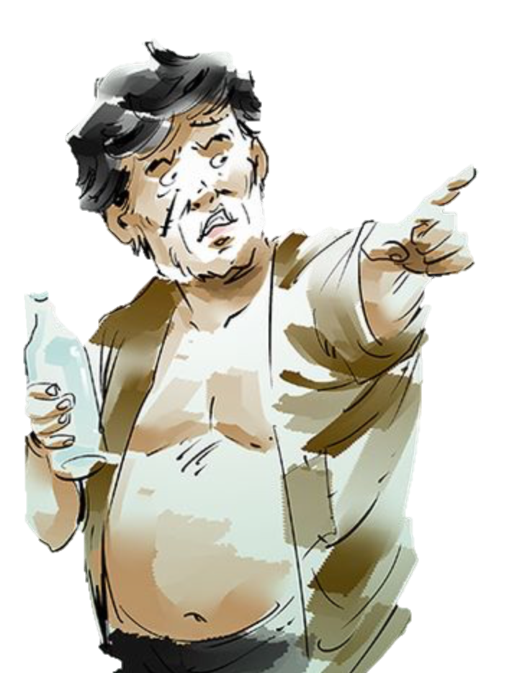
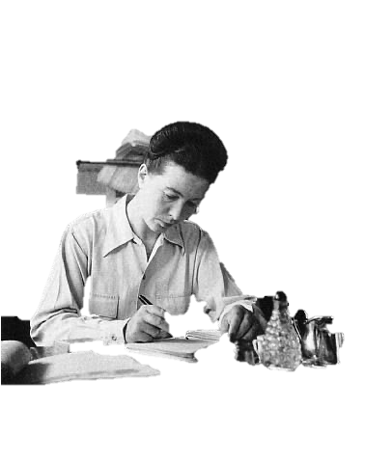
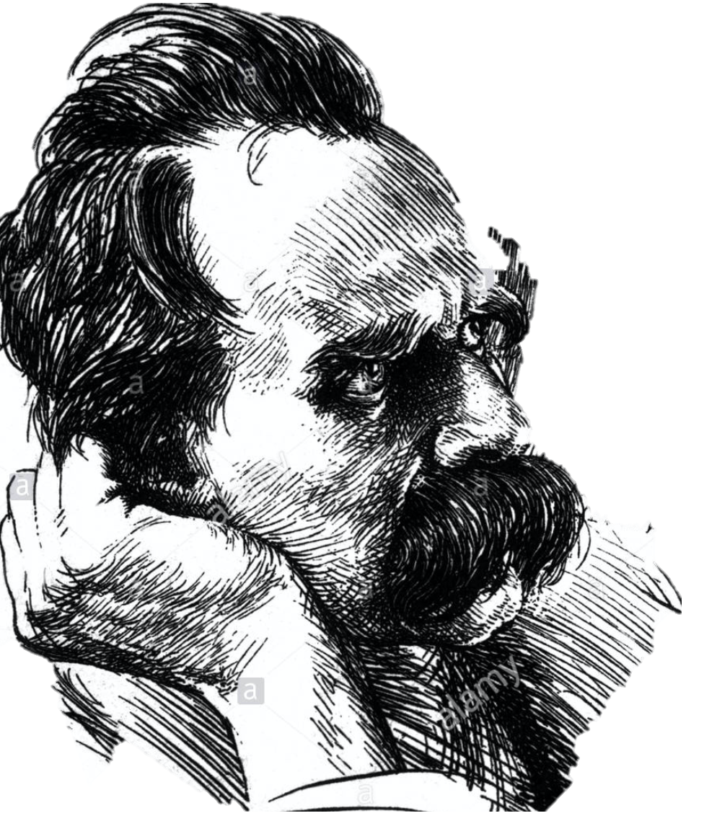
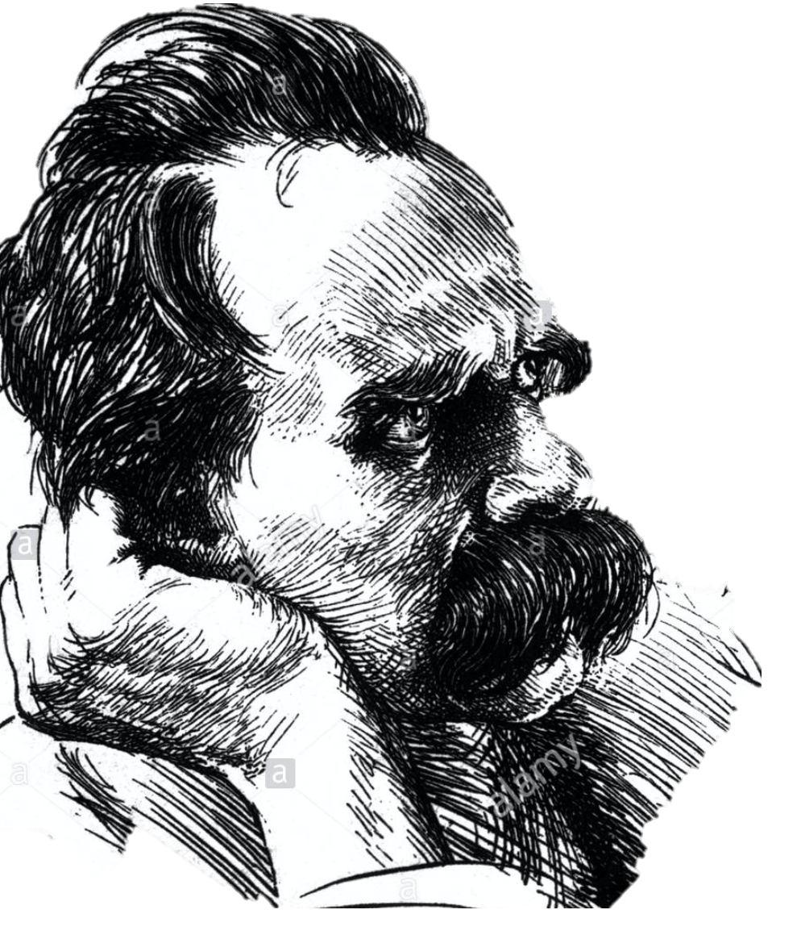
4. Loại bỏ tất cả các phán đoán không nâng đỡ kết luận và các câu không phải phán đoán ra khỏi luận cứ;
“Hắn chửi như những người say rượu hát. Giá hắn biết hát thì có lẽ hắn không cần chửi. Khổ cho hắn và khổ cho người hắn lại không biết hát. Thì hắn chửi, cũng như chiều nay hắn chửi.” (Nam Cao, “Chí Phèo”)
“Hắn chửi như những người say rượu hát. Giá hắn biết hát thì có lẽ hắn không cần chửi. Khổ cho hắn và khổ cho người hắn lại không biết hát. Thì hắn chửi, cũng như chiều nay hắn chửi.” (Nam Cao, “Chí Phèo”)
Người đàn ông phải kinh sợ người đàn bà khi nàng thù hận: bởi vì tận thâm tâm đàn ông chỉ ác độc, nhưng tận thâm tâm, đàn bà là xấu xa. (Nietsche, Zarathustra đã nói như thế)
Bạn nói rằng tất cả các triết gia nổi tiếng đều là đàn ông. Nhưng bạn biết đấy Simone de Beauvoir là đàn bà và bà ấy là triết gia nổi tiếng, cho nên một số triết gia nổi tiếng là đàn bà.
Người đàn ông phải kinh sợ người đàn bà khi nàng thù hận: bởi vì tận thâm tâm đàn ông chỉ ác độc, nhưng tận thâm tâm, đàn bà là xấu xa. (Nietsche, Zarathustra đã nói như thế)
Bạn nói rằng tất cả các triết gia nổi tiếng đều là đàn ông. Nhưng bạn biết đấy Simone de Beauvoir là đàn bà và bà ấy là triết gia nổi tiếng, cho nên một số triết gia nổi tiếng là đàn bà.

Slide 30
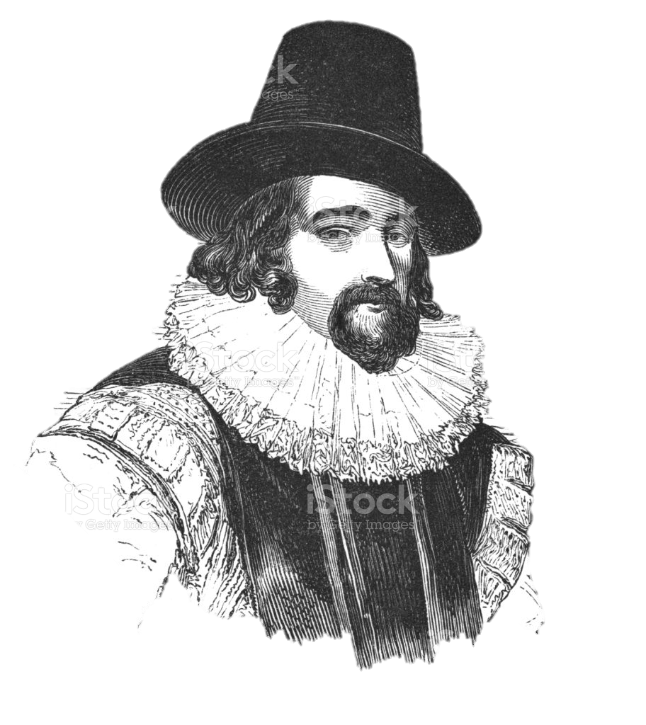
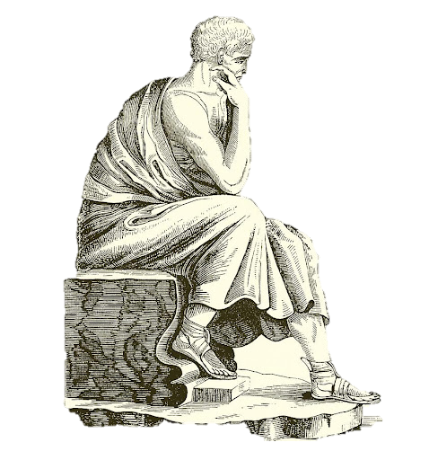


5. Viết lại các phán đoán cho thật gọn và rõ ràng;
Vào buổi bình minh của nền khoa học hiện đại, Francis Bacon là người đầu tiên nhấn mạnh đến yêu cầu phải làm cho ngôn ngữ được trong sạch và chính xác.
(Bùi Văn Nam Sơn, Trò chuyện triết học)
Vào buổi bình minh của nền khoa học hiện đại, Francis Bacon là người đầu tiên nhấn mạnh đến yêu cầu phải làm cho ngôn ngữ được trong sạch và chính xác.
(Bùi Văn Nam Sơn, Trò chuyện triết học)
Vào buổi bình minh của nền khoa học hiện đại, Francis Bacon [là người đầu tiên] nhấn mạnh đến yêu cầu phải làm cho ngôn ngữ được trong sạch và chính xác.
(Bùi Văn Nam Sơn, Trò chuyện triết học)
Suy nghĩ một cách có phê phán, nói một cách mạch lạc, viết một cách rõ ràng, đó là ba phương châm được nêu ra từ 400 năm trước như những yêu cầu đầu tiên trên con đường lao động trí tuệ để hy vọng có được chút mật ngọt của tư duy.
(Bùi Văn Nam Sơn, Trò chuyện triết học)
Suy nghĩ một cách có phê phán, nói một cách mạch lạc, viết một cách rõ ràng, đó là ba phương châm được nêu ra từ 400 năm trước như những yêu cầu đầu tiên trên con đường lao động trí tuệ để hy vọng có được chút mật ngọt của tư duy.
(Bùi Văn Nam Sơn, Trò chuyện triết học)
Nếu xét một cách biệt lập nhau, cả việc hưởng thụ cuộc sống lẫn việc được người khác ngưỡng mộ là không đủ để làm cho cuộc đời trở nên có ý nghĩa.
Cá heo có phổi, nhưng cá thì không.
Cá heo là loài có phổi.
Cá không phải là loài có phổi.
Hưởng thụ cuộc sống hoặc được người khác ngưỡng mộ không thể làm nên cuộc đời có ý nghĩa.

Slide 31
6. Đưa các tiền đề và kết luận có được vào cấu trúc luận cứ dạng chuẩn.
“Hắn chửi như những người say rượu hát. Giá hắn biết hát thì có lẽ hắn không cần chửi. Khổ cho hắn và khổ cho người hắn lại không biết hát. Thì hắn chửi, cũng như chiều nay hắn chửi.” (Nam Cao, “Chí Phèo”)
“Rằng tôi chút phận đàn bà,
Ghen tuông thì cũng người ta thường tình.”
Cơ sở hạ tầng là hết sức quan trọng. Ta phải bắt tay xây dựng ngay hôm nay.
Vì cá heo có phổi, nhưng cá thì không; cho nên cá heo không phải là cá.
(1) Tôi là đàn bà.
(1) Cá heo là loài có phổi.
(1) Cơ sở hạ tầng là hết sức quan trọng.
(1) Nếu Chí Phèo biết hát thì Chí Phèo không cần chửi.
(2) Đàn bà ghen tuông là chuyện thường tình.
(2) Cá không phải là loài có phổi.
(2) Ta phải bắt tay xây dựng ngay hôm nay.
(2) Chí Phèo không biết hát.
(3) Tôi ghen tuông là chuyện thường tình.
(3) Cá heo không phải là cá.
(3) Chí Phèo chửi là đương nhiên.

Slide 32
Áp dụng các phương pháp phân tích, bạn hãy chuẩn hóa các luận cứ sau:
1. Coca-Cola là nước giải khát cực kỳ phổ biến. Do đó, chắc chắn trong lúc này có ai đó đang muốn Coca-Cola ở đâu đó.
4. Cần một tôn giáo cho đám đông, bởi vì mọi niềm tin chính trị, thần thánh và xã hội chỉ được xác lập ở đám đông với điều kiện luôn mang hình thức tôn giáo.
Gustave le Bon, Tâm lý học đám đông.
2. Một số ngôi sao mà nay ta đang nhìn thấy đã tắt từ lâu. Một số ngôi sao đã tắt từ lâu là lỗ đen. Vậy một số ngôi sao mà ta đang thấy là lỗ đen.
5. Một tinh thần minh mẫn trong một thân thể tráng kiện, đây là một câu nói ngắn gọn, mô tả đầy đủ thế nào là hạnh phúc trên cõi đời này. Người nào có hai điều kiện đó không còn gì để mong ước thêm nữa.
John Locke, Vài suy nghĩ về giáo dục.
3. Phương ngôn nói thực không sai: "Ma quỷ đến đẻ trứng nhà nào thì nhà ấy sinh ra một đứa con gái đẹp". Bây giờ thì nó vào đúng nhà này rồi.
Friedrich Sinle, Những tên cướp.

Slide 33

2. VẼ SƠ ĐỒ LUẬN CỨ
Phương pháp 5 bước vẽ sơ đồ luận cứ
1. Đọc qua luận cứ và khoanh tròn các từ chỉ báo tiền đề và kết luận
2. Đánh số các phán đoán theo trình tự chúng xuất hiện trong luận cứ
3. Loại bỏ các phán đoán thừa, hay các câu chữ thừa
4. Đặt (các) con số đại diện cho phán đoán tiền đề ở bên trên và con số đại diện cho phán đoán kết luận ở bên dưới
5. Vẽ mũi tên từ các con số đại diện cho tiền đề hướng mũi đến con số đại diện cho kết luận

Slide 34

1. Khoanh tròn các từ chỉ báo tiền đề và kết luận
2. Đánh số các phán đoán theo trình tự
3. Loại bỏ các phán đoán thừa, hay các câu chữ thừa
4. Đặt con số cho tiền đề ở trên và con số cho kết luận ở dưới
5. Vẽ mũi tên từ con số tiền đề hướng mũi đến con số kết luận
Vì ① Đạo đức kinh được viết bằng ngôn ngữ tư biện rất xa lạ so với cách diễn đạt quen thuộc, cho nên ② sau đó có những cách giải thích khác nhau, cách nào cũng có ảnh hưởng to lớn.
(Phan Ngọc, “Đạo giáo”)
Vì ① Đạo đức kinh được viết bằng ngôn ngữ tư biện rất xa lạ so với cách diễn đạt quen thuộc, cho nên ② sau đó có những cách giải thích khác nhau, cách nào cũng có ảnh hưởng to lớn.
(Phan Ngọc, “Đạo giáo”)
Vì ① Đạo đức kinh được viết bằng ngôn ngữ tư biện rất xa lạ so với cách diễn đạt quen thuộc, cho nên ② sau đó có những cách giải thích khác nhau.
(Phan Ngọc, “Đạo giáo”)
Vì Đạo đức kinh được viết bằng ngôn ngữ tư biện rất xa lạ so với cách diễn đạt quen thuộc, cho nên sau đó có những cách giải thích khác nhau, cách nào cũng có ảnh hưởng to lớn.
(Phan Ngọc, “Đạo giáo”)
Vì ① Đạo đức kinh được viết bằng ngôn ngữ tư biện rất xa lạ so với cách diễn đạt quen thuộc, cho nên ② sau đó có những cách giải thích khác nhau.
(Phan Ngọc, “Đạo giáo”)
①
②
①
②

Slide 35
Luận cứ có tiền đề liên kết
Luận cứ có tiền đề độc lập
① Cocain là ma túy và ② ma túy là chất gây nghiện. Do đó, ③ cocain là chất gây nghiện.
① Cocain là chất gây nghiện và ② nó là chất cấm. Do đó, ③ bạn không nên dùng cocain.
① + ②
③
① ②
③

Slide 36
CÁC LUẬN CỨ MỞ RỘNG
① Nhà hàng này quá tệ. ② Món sa-lát thì quá mặn và ③ bánh thì quá khô. ④ Chán nhất là khâu phục vụ quá tồi, vì ⑤ nhân viên quá chậm mà ⑥ bà chủ thì lại thô lỗ.
① Bức Mona Lisa được vẽ bằng cách dùng a-cri-lích hoặc sơn dầu. Nhưng rõ ràng ② nó không thể được vẽ bằng cách dùng a-cri-lích vì ③ tranh vẽ bằng cách dùng chất liệu a-cri-lích chỉ có sau những năm 1940, và ④ bức Mona Lisa được vẽ ở thế kỷ 16. Chắc chắn ⑤ nó được vẽ bằng sơn dầu.
Nhà hàng này quá tệ. Món sa-lát thì quá mặn và bánh thì quá khô. Chán nhất là khâu phục vụ quá tồi, vì nhân viên quá chậm mà bà chủ thì lại thô lỗ.
Bức Mona Lisa được vẽ bằng cách dùng a-cri-lích hoặc sơn dầu. Nhưng rõ ràng nó không thể được vẽ bằng cách dùng a-cri-lích vì tranh vẽ bằng cách dùng chất liệu a-cri-lích chỉ có sau những năm 1940, và bức Mona Lisa được vẽ ở thế kỷ 16. Chắc chắn, nó được vẽ bằng sơn dầu.
③ + ④
① + ②
⑤
③ + ④
① + ②
⑤
⑤ ⑥
② ③ ④
①
⑤ ⑥
② ③ ④
①
Luận cứ phụ
Luận cứ chính

Slide 37
THỰC HÀNH: Các bạn hãy vẽ sơ đồ cho các luận cứ sau:
1. Nếu Paul là Tổng thống thì ông ta sẽ ở trong Nhà trắng. Paul ở trong Nhà trắng. Vậy, Paul là Tổng thống.
4. Phật giáo không thờ thần linh, cho nên Phật giáo không phải là hữu thần. Do đó, Phật giáo không phải là tôn giáo, vì mọi tôn giáo đều là hữu thần.
2. Tôi đã học ôn 10 giờ đồng hồ cho kỳ thi cuối khóa, vì thế tôi chắc sẽ làm bài thi tốt. Do đó, điểm cuối kỳ của tôi sẽ trên mức trung bình.
5. Nếu anh không có mặt tại cửa ra máy bay lúc 5:45, anh sẽ lỡ chuyến bay. Và, nói thực, anh không thể có mặt tại cửa ra máy bay lúc 5:45, vì giờ là 5:40 rồi mà anh còn chưa có mặt tại sân bay để làm thủ tục. Cho nên anh sẽ lỡ chuyến bay này.
3. Có nhiều lý do bạn nên bỏ hút thuốc lá. Trước hết, hút thuốc lá gây hại cho sức khỏe. Thứ hai, hút thuốc lá khiến cho bạn có mùi hôi khó chịu, và nó làm răng bạn bị ố vàng. Cuối cùng, hút thuốc lá rất tốn tiền.
CHÚC CÁC BẠN ÔN TẬP TỐT

Slide 38
CHƯƠNG 3 - THẾ NÀO LÀ
LUẬN CỨ TỐT?

Slide 39
Kết quả học tập mong đợi:
Phân biệt các đặc điểm của một luận cứ tốt và luận cứ tồi (nguỵ biện).
Phân biệt các đặc điểm của luận cứ diễn dịch và luận cứ quy nạp.
Nhận biết cấu trúc các loại luận cứ diễn dịch: Luận cứ nhất quyết và Luận cứ mệnh đề.
Nhận biết các loại luận cứ quy nạp: Luận cứ loại suy, Luận cứ khái quát hóa quy nạp, Luận cứ nhân quả.
Sử dụng đúng các thuật ngữ đánh giá luận cứ
TƯ DUY BIỆN LUẬN
Giảng viên: TS. NGUYỄN THỊ THU HIỀN

Slide 40



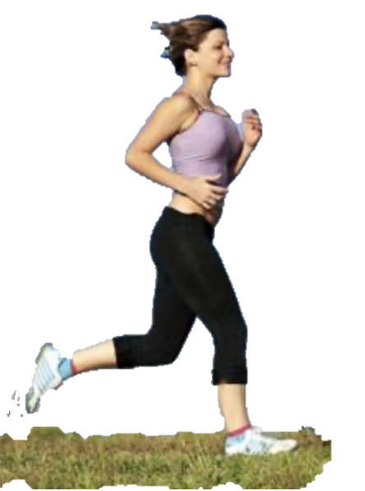
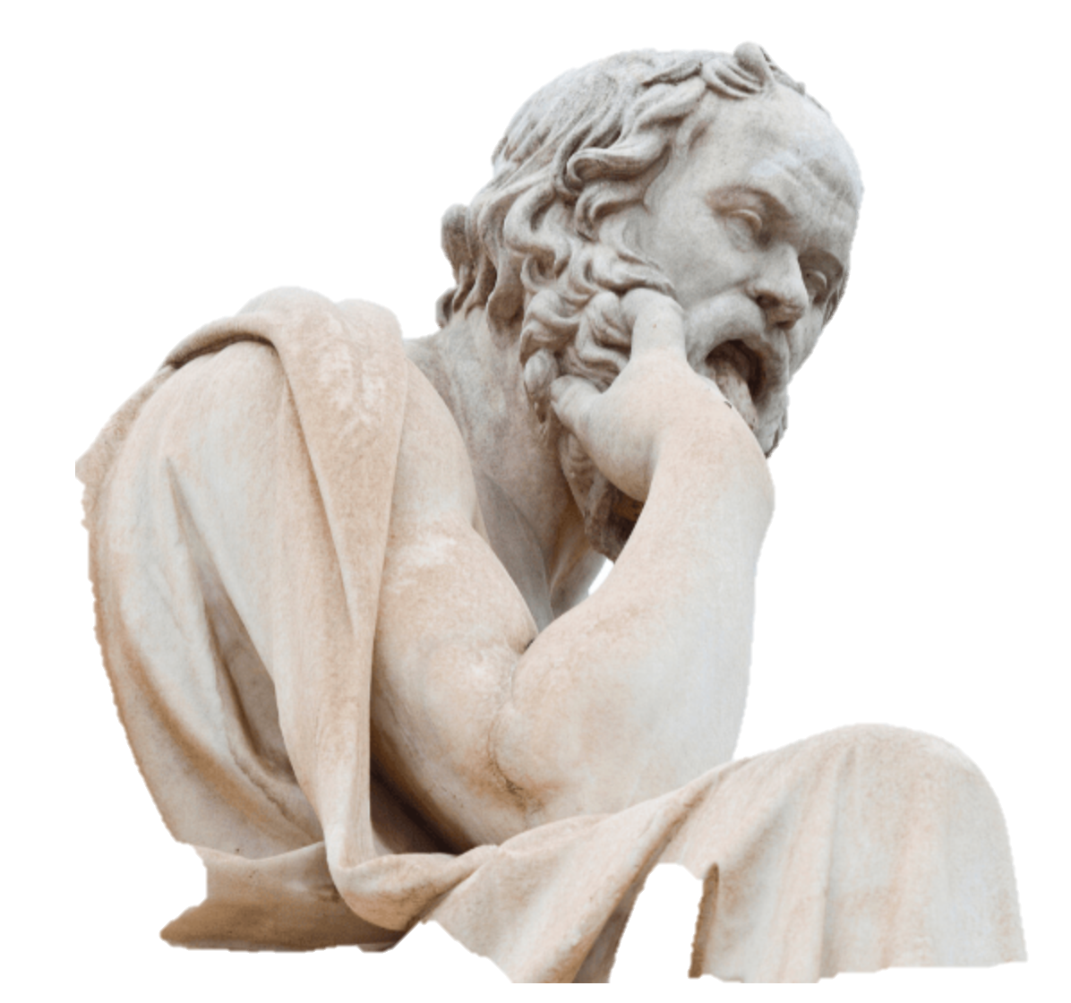
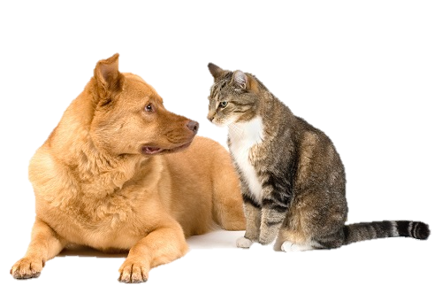
1. ĐẶC ĐIỂM CỦA MỘT LUẬN CỨ TỐT
Tiền đề đúng
+
Cấu trúc hợp quy tắc logic
=
Luận cứ tốt
(1) Hoa hồng là thực vật.
(2) Hoa hồng có mùi thơm.
(3) Mùi thơm của hoa hồng là mùi thơm của thực vật
(1) Hoa hồng là thực vật.
(2) Hoa hồng ăn thịt.
(3) Thực vật là loài ăn thịt.
(1) Nếu Lan chạy thì Lan chuyển động.
(2) Lan chuyển động.
(3) Lan chạy.
(1) Mọi người đều chết.
(2) Socrates là người.
(3) Socrates phải chết.
(1) Chó là con vật có bốn chân.
(2) Mèo là con vật có bốn chân.
(3) Chó là mèo.
(1) Nếu P thì Q
(2) Q
(3) P
(1) Mọi M là P
(2) Mọi S là M
(3) Mọi S là P
(1) S là M
(2) P là M
(3) S là P
tiền đề đúng
tiền đề sai
Cấu trúc logic hợp quy tắc
Cấu trúc logic không hợp quy tắc
Cấu trúc logic không hợp lệ

Slide 41
Cấu trúc hợp quy tắc của luận cứ
Là mối quan hệ logic giữa tiền đề và kết luận của một luận cứ, trong đó các tiền đề được tổ chức theo một cấu trúc nào đó để có sức mạnh nâng đỡ cho kết luận.
Cấu trúc logic của luận cứ ở đây được hiểu là hình thức logic của luận cứ, không có chứa bất cứ nội dung cụ thể nào của luận cứ.

Slide 42

1. ĐẶC ĐIỂM CỦA MỘT LUẬN CỨ TỐT
Tiền đề đúng
+
Cấu trúc hợp quy tắc logic
=
Luận cứ tốt
Tiền đề sai
+
Cấu trúc hợp quy tắc logic
=
Luận cứ tồi
Tôi thấy ít nhất 40.000 con cá
(2) 40.000 con cá ấy đều có hai vây.
(3) Mọi con cá đều có hai vây.
(1) Mọi người đều chết.
(2) Socrates là người.
(3) Socrates phải chết.
(1) Hoa hồng là thực vật.
(2) Hoa hồng có gai.
(3) Mọi thực vật có gai.
(1) Hoa hồng là thực vật.
(2) Hoa hồng ăn thịt.
(3) Mọi thực vật đều ăn thịt.
Tiền đề đúng
Tiền đề đúng
Tiền đề sai
Tiền đề sai
LUẬN CỨ TỐT
Tiền đề đúng
+
Cấu trúc không hợp quy tắc logic
LUẬN CỨ TỒI
LUẬN CỨ TỒI
=
Luận cứ tồi
LUẬN CỨ TỒI
Cấu trúc hợp quy tắc
Cấu trúc không hợp quy tắc
Cấu trúc hợp quy tắc
Cấu trúc không hợp quy tắc
Tiền đề sai
+
Cấu trúc không hợp quy tắc logic
=
Luận cứ tồi

Slide 43
2. LUẬN CỨ DIỄN DỊCH VÀ LUẬN CỨ QUY NẠP
LUẬN CỨ DIỄN DỊCH
LUẬN CỨ QUY NẠP
luận cứ trong đó người lập luận cố gắng chứng minh rằng chân lý của kết luận tất yếu được rút ra từ các tiền đề.
luận cứ trong đó người lập luận cố gắng chứng minh rằng chân lý của kết luận có thể được rút ra từ các tiền đề.
Mọi sinh viên đều học Triết học.
(2) Minh là sinh viên.
(3) Minh phải học triết học.
Mọi con gấu đều có màu trắng, do đó tôi nghĩ tất cả những con gấu tôi thấy đều có màu trắng.
Hầu hết sinh viên học Triết học.
(2) Minh là sinh viên.
(3) Minh phải học triết học.
Mọi con gấu tôi thấy đều có màu trắng, do đó tôi nghĩ tất cả những con gấu đều có màu trắng.

Slide 44

BÀI TẬP THỰC HÀNH: Luận cứ sau đây là diễn dịch hay quy nạp
Một cuộc điều tra khảo sát gần đây về cư dân phường 12 quận Cam cho thấy 45% người lớn tuổi hút thuốc lá. Thế thì ta có thể kết luận một cách hợp lý rằng 45% người lớn tuổi trong toàn quận này đều hút thuốc.
Thời báo Kinh tế Việt Nam có một bài báo về quy chế mới cho hoạt động của hệ thống ngân hàng. Thời báo Kinh tế Sài Gòn, cũng giống với Thời báo Kinh tế Việt Nam, là một tờ báo kinh tế có uy tín. Do đó, Thời báo Kinh tế Sài Gòn chắc cũng có bài viết về vấn đề này.
Cá heo nhỏ hơn con voi, và con voi nhỏ hơn con bọ chét. Vì vậy, cá heo nhỏ hơn con bọ chét..
Nền văn hóa cổ điển khởi sinh ở Hy Lạp hoặc nó khởi sinh ở Ai Cập. Nền văn hóa cổ điển không khởi sinh ở Ai Cập. Do đó nền văn hóa cổ điển khởi sinh ở Hy Lạp.
Trên cơ sở tất cả các mẫu quan sát được cho thấy sinh viên Việt Nam ít đọc sách, ta có thể khẳng định rằng sinh viên Việt Nam ít đọc sách.
Nếu đây không phải là con Đầm bích thì tôi sẽ thắng. Xác suất không phải con Đầm bích là 51/52. Do đó, xác xuất tôi thắng là 51/52.
LUẬN CỨ DIỄN DỊCH
LUẬN CỨ QUY NẠP
LUẬN CỨ DIỄN DỊCH
LUẬN CỨ DIỄN DỊCH
LUẬN CỨ DIỄN DỊCH
LUẬN CỨ DIỄN DỊCH
LUẬN CỨ QUY NẠP
LUẬN CỨ QUY NẠP
LUẬN CỨ QUY NẠP
LUẬN CỨ DIỄN DỊCH
LUẬN CỨ QUY NẠP
LUẬN CỨ QUY NẠP

Slide 45
Luận cứ nhất quyết
Luận cứ diễn dịch
Luận cứ mệnh đề
Luận cứ
Luận cứ nhân quả
Luận cứ loại suy
Luận cứ quy nạp
Luận cứ khái quát hoá quy nạp

Slide 46
3. HAI LOẠI LUẬN CỨ DIỄN DỊCH VÀ CẤU TRÚC LOGIC CỦA CHÚNG
LUẬN CỨ MỆNH ĐỀ
LUẬN CỨ NHẤT QUYẾT
Luận cứ mệnh đề là luận cứ chứa các phán đoán mệnh đề.
Phán đoán mệnh đề là phán đoán được hình thành từ các phán đoán đơn và các liên từ logic.
Luận cứ nhất quyết là luận cứ chứa các phán đoán nhất quyết.
Các phán đoán nhất quyết là các phán đoán biểu thị mối quan hệ của hai nhóm sự vật với nhau
Phán đoán phủ định
Phán đoán khẳng định toàn thể
Phán đoán liên kết
Phán đoán phủ định toàn thể
Phán đoán phân liệt
Phán đoán khẳng định bộ phận
Phán đoán điều kiện
Phán đoán phủ định bộ phận

Slide 47
Phán đoán phủ định
Cấu tạo: Phán đoán mệnh đề
Phán đoán liên kết
Phán đoán phân liệt
Phán đoán điều kiện
Luận cứ mệnh đề
Khẳng định tiền kiện
Khẳng định hậu kiện
Phủ định tiền kiện
Cấu trúc (6 kiểu)
Phủ định hậu kiện
Tam đoạn luận giả thiết
Tam đoạn luận phân liệt / tuyển

Slide 48
CÁC PHÁN ĐOÁN MỆNH ĐỀ
(thành phần cấu tạo nên Luận cứ mệnh đề)
Phán đoán phủ định (liên từ: không)
Chim không biết bay.
Phán đoán liên kết (liên từ: và)
Trứng ở trong tủ lạnh và sữa ở trong tủ lạnh
Phán đoán phân liệt (hoặc/hay)
Lan là sinh viên hoặc Lan là giáo viên
Phán đoán điều kiện (“nếu … thì…”)
Nếu trời mưa thì đường ướt.

Slide 49

CẤU TRÚC CỦA LUẬN CÁC CỨ MỆNH ĐỀ
Khẳng định tiền kiện
(modus ponens)
(1) Nếu P thì Q
(2) P
(3) Q
Khẳng định hậu kiện
(modus tollens) (không hợp lệ)
(1) Nếu P thì Q
(2) Q
(3) P
Tam đoạn luận giả thiết
(1) Nếu P thì Q
(2) Nếu Q thì R
(3) Nếu P thì R
Phủ định tiền kiện (không hợp lệ)
(1) Nếu P thì Q
(2) Không P
(3) Không Q
Phủ định hậu kiện
(1) Nếu P thì Q
(2) Không Q
(3) Không P
Tam đoạn luận phân liệt / tuyển
(1) P hoặc Q
(2) Không Q
(3) P

Slide 50
Khẳng định tiền kiện
(modus ponens)
Nếu Lan đi chợ thì cô ấy không có ở nhà.
Lan đi chợ.
(3) Cô ấy không có ở nhà.
Khẳng định tiền kiện
(modus ponens)
(1) Nếu P thì Q
(2) P
(3) Q

Slide 51
Khẳng định hậu kiện
(1) Nếu Lan nằm trên sofa thì cô ấy xem tivi
(2) Lan xem tivi.
(3) Lan nằm trên ghề sofa.
Khẳng định hậu kiện
(modus tollens) (không hợp lệ)
(1) Nếu P thì Q
(2) Q
(3) P

Slide 52
Phủ định tiền kiện (không hợp lệ)
(1) Nếu P thì Q
(2) Không P
(3) Không Q
Phủ định tiền kiện
Nếu bạn nghĩ về môn tư duy biện luận thì bạn đang tư duy.
Bạn không nghĩ về môn tư duy biện luận.
(3) Bạn không tư duy

Slide 53
(1
Phủ định hậu kiện
(1) Nếu bạn uống rượu thì bạn phải trên mười tám tuổi.
(2) Bạn chưa trên mười tám tuổi.
(3) Bạn chưa được uống rượu.
Phủ định hậu kiện
(1) Nếu P thì Q
(2) Không Q
(3) Không P

Slide 54
Tam đoạn luận giả thiết
Nếu bạn vào lớp trễ bạn sẽ không học đủ bài cô giảng.
Nếu bạn không học đủ bài bạn sẽ thi điểm không cao.
(3) Nếu bạn vào lớp trễ bạn sẽ thi điểm không cao
Tam đoạn luận giả thiết
(1) Nếu P thì Q
(2) Nếu Q thì R
(3) Nếu P thì R

Slide 55
Tam đoạn luận phân liệt / tuyển
Lan dương tính với Covid hoặc Lan âm tính với Covid .
Lan không âm tính với Covid .
(3) Lan dương tính với Covid
Tam đoạn luận phân liệt / tuyển
(1) P hoặc Q
(2) Không Q
(3) P

Slide 56
CÁC CẤU TRÚC CỦA LUẬN CỨ NHẤT QUYẾT
Kiểu cấu trúc logic I
(1) M là/không là P
(2) S là/không là M
(3) S là/không là P
Ví dụ kiểu cấu trúc logic I
(1) Mọi khoa học đều có phương pháp nghiên cứu riêng.
(2) Sử học là một môn khoa học.
(3) Sử học có phương pháp nghiên cứu riêng.
Kiểu cấu trúc logic II
(1) P là/không là M
(2) S là/không là M
(3) S là/không là P
Ví dụ kiểu cấu trúc logic II
(1) Mọi cái gối đều là những vật mềm.
(2) Đá không phải là những vật mềm.
(3) Đá không phải là gối.

Slide 57

CÁC CẤU TRÚC CỦA LUẬN CỨ NHẤT QUYẾT
Kiểu cấu trúc logic III
(1) M là/không là P
(2) M là/không là S
(3) S là/không là P
Ví dụ kiểu cấu trúc logic III
(1) Mọi triết gia là người thích biện luận.
(2) Mọi triết gia là giáo sư.
(3) Mọi giáo sư là người thích biện luận.
Kiểu cấu trúc logic IV
(1) P là/không là M
(2) M là/không là S
(3) S là/không là P
Ví dụ kiểu cấu trúc logic IV
(1) Một số nhà văn là nhà giáo dục.
(2) Các nhà giáo dục có tư tưởng tự do.
(3) Một số người có tư tưởng tự do là nhà văn.

Slide 58

3. BA LOẠI LUẬN CỨ QUY NẠP VÀ CẤU TRÚC LOGIC CỦA CHÚNG
LUẬN CỨ LOẠI SUY
Suy luận bằng cách so sánh hai hay nhiều sự vật được cho là tương tự ở phương diện có liên quan mật thiết nào đó.
Sử dụng phán đoán loại suy
LUẬN CỨ KHÁI QUÁT HÓA QUY NẠP
Luận cứ kết luận rằng phần lớn hay tất cả phần tử của một nhóm có đặc điểm nào đó dựa trên chứng cứ một bộ phận của nhóm ấy có đặc điểm này.
Kết luận của khái quát hóa quy nạp sẽ là một phán đoán khái quát.
LUẬN CỨ NHÂN QUẢ
luận cứ quy nạp cung cấp chứng cứ cho việc kết luận rằng phán đoán nhân quả nào đó là đúng.
Phán đoán nhân quả là phán đoán khẳng định rằng có mối quan hệ nào đó giữa hai sự kiện trong đó sự kiện này là nguyên nhân gây ra sự kiện kia.
Cấu trúc logic
(1) Một mẫu phần tử X có đặc điểm F.
(2) Mọi/hầu hết phần tử X đều có đặc điểm F.
Ví dụ:
(1) Mọi con cá tôi thấy đều có vây.
(2) Mọi con cá đều có vây.
Ví dụ:
(1) Vũ trụ giống như chiếc đồng hồ.
(2) Chiếc đồng hồ là vật được thiết kế.
(3) Vũ trụ cũng là cái được thiết kế.
Cấu trúc logic
(1) T giống S.
(2) S có đặc điểm F.
(3) T cũng có đặc điểm F.
Ví dụ:
(1) Tôi rớt môn Tư duy biện luận.
(2) Ông thầy không ưa tôi từ trước rồi.
(3) Ông thầy không ưa tôi đã đánh rớt tôi.
Cấu trúc logic
(1) Sự kiện Y xảy ra
(2) Trước đó đã có sự kiện X.
(3) X là nguyên nhân của Y

Slide 59
4. CÁC THUẬT NGỮ ĐÁNH GIÁ LUẬN CỨ
CÁC THUẬT NGỮ ĐÁNH GIÁ LUẬN CỨ DIỂN DỊCH
Tiền đề đúng
+
Cấu trúc logic hợp lệ
=
Luận cứ diễn dịch tốt
Tiền đề đúng
+
Cấu trúc logic không hợp lệ
=
Luận cứ diễn dịch tồi
Tiền đề sai
+
Cấu trúc logic hợp lệ
=
Luận cứ diễn dịch tồi
Tiền đề sai
+
Cấu trúc logic không hợp lệ
=
Luận cứ diễn dịch tồi

Slide 60
4. CÁC THUẬT NGỮ ĐÁNH GIÁ LUẬN CỨ
CÁC THUẬT NGỮ ĐÁNH GIÁ LUẬN CỨ QUY NẠP
Tiền đề đúng
+
Cấu trúc logic mạnh
=
Luận cứ quy nạp tốt
Tiền đề đúng
+
Cấu trúc logic yếu
=
Luận cứ quy nạp tồi
Tiền đề sai
+
Cấu trúc logic mạnh
=
Luận cứ quy nạp tồi
Tiền đề sai
+
Cấu trúc logic yếu
=
Luận cứ quy nạp tồi

Slide 61

BÀI TẬP THỰC HÀNH:
Xác định cặp thuật ngữ đánh giá cho luận cứ sau:
Tất cả những người già trong gia đình tôi đều bị cao huyết áp. Chắc chắn khi về già, ai cũng bị cao huyết áp.
Ba là số nguyên tố. Năm là một số nguyên tố. Bảy là một số nguyên tố. Do đó, tất cả các số lẻ từ hai đến tám là số nguyên tố..
Tấm bia mộ ở Nghĩa trang Quốc gia Arlington viết rằng John F. Kennedy được an táng nơi đây. Vì thế, chắc chắn Kennedy được an táng trong nghĩa trang này là sự thật.
Những con thiên nga đen sống ở Úc. Do đó, không phải con thiên nga nào cũng trắng.
HỢP LỆ / YẾU
HỢP LỆ / YẾU
HỢP LỆ / YẾU
HỢP LỆ / YẾU
KHÔNG HỢP LỆ / MẠNH
KHÔNG HỢP LỆ / MẠNH
KHÔNG HỢP LỆ / MẠNH
KHÔNG HỢP LỆ / MẠNH
HỢP LỆ / KHÔNG HỢP LỆ
HỢP LỆ / KHÔNG HỢP LỆ
HỢP LỆ / KHÔNG HỢP LỆ
HỢP LỆ / KHÔNG HỢP LỆ
MẠNH / YẾU
MẠNH / YẾU
MẠNH / YẾU
MẠNH / YẾU

Slide 62
Chương 4. Luận cứ mệnh đề
(4 TIẾT)
TS. NGUYỄN THỊ THU HIỀN
Hienntt@tdmu.edu.vn

Slide 63

Bạn sẽ học cách …
1. Nhận biết các phán đoán đơn và phức
2. Nhận biết các phán đoán phủ định, tuyển, liên kết và điều kiện
3. Dùng cấu trúc tiền kiện và hậu kiện để đánh giá luận cứ
4. Dùng phương pháp bảng chân lý để đánh giá luận cứ
5. Dùng phương pháp bảng chân lý thu gọn để đánh giá luận cứ

Slide 64
PHÁN ĐOÁN ĐƠN
Trứng ở trong tủ lạnh.
Phán đoán không chứa một phán đoán khác.
Sữa ở trong tủ lạnh.
Trứng ở trong tủ lạnh và sữa ở trong tủ lạnh.
PHÁN ĐOÁN PHỨC
PHÁN ĐOÁN ĐƠN VÀ PHỨC
Phán đoán đơn
Phán đoán chứa ít nhất một phán đoán khác.
Phán đoán đơn
Tác tử
P & Q
Nếu vợ đi chợ và con đi chơi thì tôi ở nhà một mình.
(P & Q) → R
Notes:
P & Q

Slide 65
1. Phán đoán phủ định. Phán đoán phủ định một phán đoán khác.
~ P
Bảng chân lý
P | ~ P
Đ | S
S | Đ
Phán đoán
Phán đoán phủ định
(1) Chim biết bay.
(1a) Làm gì có chuyện chim biết bay.
(1b) Chim không biết bay.
P
~ P
NHẬN DIỆN PHÁN ĐOÁN MỆNH ĐỀ
(2) Chim không biết bay.
(2a) Làm gì có chuyện chim không biết bay.
(2b) Chim biết bay.
P
~ P
Notes:
P & Q

Slide 66
3. Phán đoán liên kết là phán đoán chứa hai hay nhiều phán đoán được nối với nhau bằng từ “và”
P & Q
“Trứng ở trong tủ lạnh và sữa ở trong tủ lạnh.”
P | Q | P & Q
Đ | Đ | Đ
Đ | S | S
S | Đ | S
S | S | S
NHẬN DIỆN PHÁN ĐOÁN MỆNH ĐỀ
P = Trứng ở trong tủ lạnh.
Q = Sữa ở trong tủ lạnh.
Phán đoán liên kết chỉ đúng khi cả hai phán đoán thành phần đều đúng.
Bảng chân lý
Notes:
P & Q

Slide 67
2. Phán đoán tuyển là phán đoán chứa hai hay nhiều phán đoán được nối nhau bằng tác tử “hoặc/hay”
P ˅ Q
Hôm nay là thứ Bảy hoặc ngày lễ.
Hôm nay là thứ Bảy hoặc Chủ nhật.
P | Q | P ˅ Q
Đ | Đ | Đ
Đ | S | Đ
S | Đ | Đ
S | S | S
P | Q | P ˅ Q
Đ | Đ | S
Đ | S | Đ
S | Đ | Đ
S | S | S
NHẬN DIỆN PHÁN ĐOÁN MỆNH ĐỀ
Phán đoán tuyển chỉ sai khi hai phán đoán thành phần sai

Slide 68
4. Phán đoán điều kiện là phán đoán nối kết các phán đoán đơn bằng liên từ “nếu … thì…”
P → Q
Nếu vợ đi chợ thì tôi ở nhà một mình.
P | Q | P → Q
Đ | Đ | Đ
Đ | S | S
S | Đ | Đ
S | S | Đ
NHẬN DIỆN PHÁN ĐOÁN MỆNH ĐỀ
P = Vợ đi chợ.
Q = Tôi ở nhà một mình.
Bảng chân lý
Notes:
P & Q

Slide 69
“TIỀN KIỆN” & “HẬU KIỆN”
Cấu trúc 1:
NGỤY BIỆN
Nếu trời mưa thì đường ướt.
(1) Nếu tiền kiện thì hậu kiện.
(2) Hậu kiện.
(3) Tiền kiện.
tiền kiện
(antecedent)
hậu kiện
(consequent)
CẤU TRÚC TIỀN KIỆN – HẬU KIỆN
Cấu trúc 2:
HỢP LỆ
Điều kiện ĐỦ
Điều kiện CẦN
(1) Nếu tiền kiện thì hậu kiện.
(2) Tiền kiện.
(3) Hậu kiện.
Có thể rút ra kết luận
Không thể rút ra kết luận

Slide 70
Ta có:
1) P → Q
“Nếu trời mưa thì đường ướt. Đường ướt. Do đó, trời mưa.”
2) Q
3) P
Mục đích: tìm trường hợp các tiền đề đúng nhưng kết luận sai
Bước 3
Kiểm tra bằng bảng chân lý
P
Q
P
→
Q
/
Q
//
P
Bước 1
Chuẩn hóa luận cứ:
Đ
Đ
Đ
Đ
Đ
PHƯƠNG PHÁP BẢNG CHÂN LÝ
Đ
S
S
S
Đ
Nếu trời mưa thì đường ướt.
Đường ướt.
Trời mưa.
S
Đ
Đ
Đ
S
S
S
Đ
S
S
Bước 4
Đánh giá:
Bước 2
Cấu trúc hình thức
Ở dòng 3, mọi tiền đề luận cứ đúng nhưng kết luận lại sai, vì thế hình thức luận cứ không hợp lệ (invalid)
P
Đặt biến:
= Trời mưa.
Q
= Đường ướt.

Slide 71
“Nếu trời mưa thì đường ướt. Trời mưa. Do đó, đường ướt.”
Ta có:
1) P → Q
2) P
Mục đích: tìm trường hợp tiền đề đúng nhưng kết luận sai
3) Q
Bước 3: Kiểm tra bằng bảng chân lý
P
Q
P
Q
P
Q
Bước 1
Chuẩn hóa luận cứ:
→
/
//
Đ
Đ
Đ
Đ
Đ
PHƯƠNG PHÁP BẢNG CHÂN LÝ
Nếu trời mưa thì đường ướt.
Trời mưa.
Đường ướt.
Đ
S
S
Đ
S
S
Đ
Đ
S
Đ
S
S
Đ
S
S
Bước 2
Cấu trúc hình thức
Bước 4
Kết luận:
Đặt biến:
P
Không có trường hợp nào các tiền đề đúng nhưng kết luận sai, vì thế hình thức luận cứ là hợp lệ (valid)
= Trời mưa.
Q
= Đường ướt.

Slide 72
Sử học không nên xem là môn khoa học xã hội, trừ phi các sử gia có thể thu thập dữ liệu và dữ liệu đó có thể định lượng. Vì sử học không được xem là môn khoa học xã hội, nên sẽ không có chuyện các sử gia thu thập dữ liệu.
CÁC BƯỚC THỰC HIỆN
Bước 1: Đưa luận cứ về dạng chuẩn
Bước 2: Chuyển luận cứ về ngôn ngữ hình thức để luận cứ chỉ còn lại cấu trúc hình thức thuần túy.
Bước 3: dùng phương pháp bảng chân lý để kiểm tra tính hợp lệ của luận cứ.
Bước 4: đánh giá xem luận cứ có hợp lệ hay không.
Bước 1
Chuẩn hóa luận cứ:
PHƯƠNG PHÁP BẢNG CHÂN LÝ
Nếu các sử gia không thu thập dữ liệu và dữ liệu không thể định lượng thì sử học không nên xem là môn khoa học xã hội.
Sử học không được xem là môn khoa học xã hội.
Các sử gia không thu thập dữ liệu.

Slide 73
Bước 3
Kiểm tra bằng bảng chân lý
Bước 2
Cấu trúc hình thức
P
Q
R
(P & Q)
→
R
/
R
//
P
Đặt biến:
Đ
Đ
Đ
Đ
Đ
Đ
Đ
P = Sử gia không thu thập dữ liệu.
Đ
Đ
S
Đ
S
S
Đ
Đ
S
Đ
S
Đ
Đ
Đ
Q = Dữ liệu không định lượng được
Đ
S
S
S
Đ
S
Đ
S
Đ
Đ
S
Đ
Đ
S
PHƯƠNG PHÁP BẢNG CHÂN LÝ
R = Sử học không là môn khoa học xã hội.
S
Đ
S
S
Đ
S
S
S
S
Đ
S
Đ
Đ
S
Ta có:
(1) (P & Q) → R
S
S
S
S
Đ
S
S
(2) R
Bước 4
Kết luận:
Có 2 trường hợp tiền đề đúng kết luận sai. Vì thế, luận cứ không hợp lệ.
(3) P

Slide 74
Hãy phân tích và đánh giá xem các luận cứ sau có đạt test hình thức hợp quy tắc (hay hợp lệ) không?
1. Nếu Hamlet giết Claudius thì chàng đã trả được mối thù cho cha. Vì thế, Hamlet sẽ không giết Claudius hoặc sẽ báo thù cho cha.
2. Nếu đường ống nước vỡ thì ta phải gọi thợ sửa ống nước. Điều đó có nghĩa là ta cần phải gọi thợ sửa ông nước vì đường ống nước đã bị vỡ.
BÀI TẬP THỰC HÀNH
3. Nếu Socrates làm việc chăm chỉ thì ông ta sẽ giàu. Nhưng nếu Socrates không làm việc chăm chỉ thì ông ta sẽ ăn chơi. Hơn nữa, nếu Socrates không giàu thì ông ta không ăn chơi được. Vì thế, Socrates giàu.
4. Một tinh thần minh mẫn trong một thân thể tráng kiện, đây là một câu nói ngắn gọn, mô tả đầy đủ thế nào là hạnh phúc trên cõi đời này. Người nào có hai điều kiện đó không còn gì để mong ước thêm nữa.”

Slide 75
PHƯƠNG PHÁP BẢNG CHÂN LÝ THU GỌN
Mục đích: Chứng minh các tiền đề đúng nhưng kết luận lại sai
Nguyên tắc: mỗi phán đoán thành phần chỉ có duy nhất một giá trị (hoặc đúng hoặc sai, chứ không thể vừa đúng và vừa sai)
P | Q | P → Q
Đ | Đ | Đ
Đ | S | S
S | Đ | Đ
S | S | Đ
P
→
Q
/
Q
→
R
//
P
→
R
PHƯƠNG PHÁP BẢNG CHÂN LÝ THU GỌN
Đ
Đ
Đ
Đ
S
S
S
Đ
S
Đánh giá:
Phán đoán q mâu thuẫn về giá trị: nó mang giá trị ĐÚNG trong tiền đề thứ nhất, nhưng lại mang giá trị SAI trong tiền đề thứ hai, vì thế, luận cứ này không thể có trường hợp các tiền đề đúng nhưng kết luận lại sai. Do đó, hình thức luận cứ hợp lệ (valid)

Slide 76
Luận cứ Các sử gia không thu thập dữ liệu (slide 12)
P | Q | P & Q
Đ | Đ | Đ
Đ | S | S
S | Đ | S
S | S | S
P | Q | P → Q
Đ | Đ | Đ
Đ | S | S
S | Đ | Đ
S | S | Đ
(P & Q)
→
R
/
R
//
P
Đ
Đ
S
S
S
Đ
Đ
PHƯƠNG PHÁP BẢNG CHÂN LÝ THU GỌN
Đánh giá:
Luận cứ này không hợp lệ (invalid) vì quá trình chứng minh trường hợp các tiền đề đúng nhưng kết luận sai không gặp mâu thuẫn.

Slide 77
A.- Đánh giá các luận cứ sau đây bằng phương pháp bảng chân lý
1)
(1) P → Q
(2) P
(3) Q
(1) P → Q
(2) Q
(3) P
(1) ~ (Q & R) → ~ P
(2) ~ P
(3) ~ Q
4)
7)
2)
(1) P ˅ Q
(2) ~ P
(3) Q
5)
(1) P → Q
(2) P & R
(3) Q
8)
(1) ~ (P → Q)
(2) Q
(3) ~ P
BÀI TẬP THỰC HÀNH
(1) P ˅ Q
(2) P
(3) ~ Q
(1) P → Q
(2) ~ Q ˅ R
(3) ~ P & R
3)
6)

Slide 78
9. Nếu ta phải đổi chiều hiệu ứng nhà kính thì ta phải chọn năng lượng hạt nhân; còn nếu ta muốn giảm nguy cơ tai nạn hạt nhân, thì ta phải chọn năng lượng quy ước. Ta sẽ không chọn năng lượng hạt nhân hoặc không chọn năng lượng quy ước. Do đó, hoặc ta sẽ không đảo ngược hiệu ứng nhà kính hoặc ta sẽ không làm giảm được nguy cơ tai nạn hạt nhân.
10. Nếu ta khuyến khích sự cạnh tranh thì ta sẽ có những bước tiến bộ, và nếu ta không khuyến khích sự cạnh tranh, thì ta sẽ có hòa bình. Vì hoặc là ta phải khuyến khích sự cạnh tranh hoặc là ta không khuyến khích nó, nên chúng ta hoặc là có những bước tiến bộ hoặc là sẽ sống trong hòa bình.
BÀI TẬP THỰC HÀNH

Slide 79
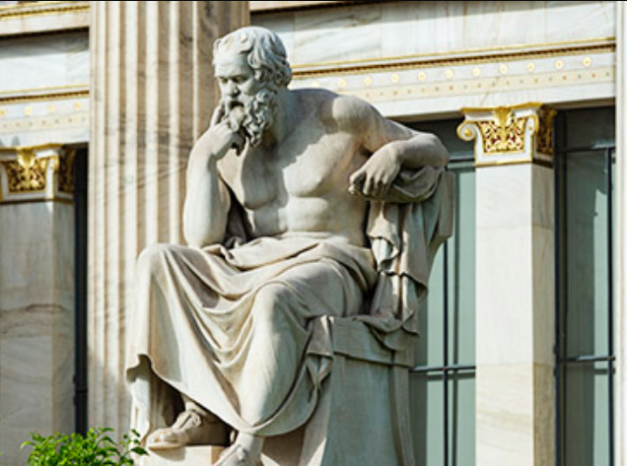
TƯ DUY PHẢN BIỆN
LUẬN CỨ NHẤT QUYẾT

Slide 80
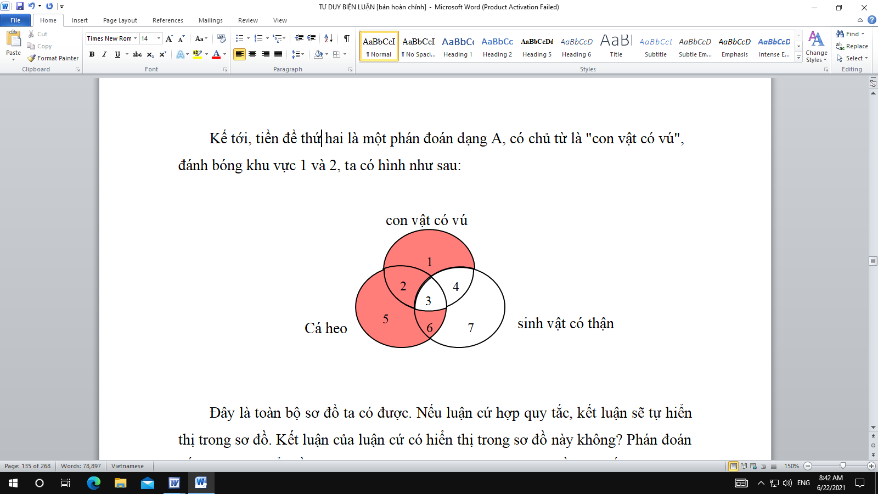
Bạn sẽ học cách …
1. Nhận diện bốn loại phán đoán nhất quyết
2. Chuyển các phán đoán về dạng chuẩn
3. Đánh giá tính hợp lệ của luận cứ nhất quyết bằng phương pháp sơ đồ Venn
4. Đánh giá tính hợp lệ của luận cứ nhất quyết bằng các quy tắc của tam đoạn luận

Slide 81


“Một số trái táo màu đỏ.”
Luận cứ nhất quyết do các phán đoán về phạm trù tồn tại (category) của đối tượng, tức một nhóm hay tập hợp các đối tượng, cấu tạo nên.
Tên gọi cho các tập hợp này là hạn từ.
NHẬN DIỆN PHÁN ĐOÁN NHẤT QUYẾT
Nghĩa là, một số phần tử thuộc phạm trù trái táo cũng ở trong phạm trù vật có màu đỏ
Phán đoán nhất quyết (categorical statement) nói rằng các sự vật thuộc phạm trù này hoặc ở trong hoặc không ở trong phạm trù khác.

Slide 82
Bốn dạng chuẩn của phán đoán nhất quyết
Dạng chuẩn | Tên | Viết tắt | Ví dụ
Mọi S là P. | Khẳng định chung | A | Mọi trái táo có màu đỏ.
Mọi S không là P. | Phủ định chung | E | Mọi trái táo không có màu đỏ.
Một số S là P. | Khẳng định riêng | I | Một số trái táo có màu đỏ
Một số S không là P. | Phủ định riêng | O | Một số trái táo không có màu đỏ.
NHẬN DIỆN PHÁN ĐOÁN NHẤT QUYẾT

Slide 83

Cấu trúc của phán đoán nhất quyết
 | Lượng từ | Chủ từ | Hệ từ | Thuộc từ (Vị từ)
A | Mọi | sinh viên | là | người thông minh
E | Mọi | sinh viên | không phải là | người thông minh
I | Một số | sinh viên | là | người thông minh
O | Một số | sinh viên | không phải là | người thông minh
NHẬN DIỆN PHÁN ĐOÁN NHẤT QUYẾT
Chủ từ
Vị từ
Chủ từ
Vị từ
Mọi S là P
Một số S không là P
Lượng từ
Hệ từ
Lượng từ
Hệ từ

Slide 84
Mỗi câu sau: (a) nhận biết chúng là phán đoán nhất quyết nào, (b) đưa về dạng chuẩn, và (c) nhận biết các thành phần: lượng từ, hệ từ, chủ từ và thuộc từ.
-----------------------------
1.
Tất cả những ai dưới 65 tuổi là những người cần có bảo hiểm y tế.
2.
Tất cả những ai 65 tuổi trở lên không phải là người được tiêm vắc-xin.
BÀI TẬP THỰC HÀNH
3.
Một số người trong độ tuổi làm việc không phải là người có bảo hiểm y tế.
4.
Một số nhân viên hãng hàng không là những người lao động thời vụ không được hưởng phúc lợi của hãng.
5.
Tất cả bạn của Minh là những người tôi đã gặp ở trường.
6.
Không phải tất cả những người mua vé số đều trúng giải.

Slide 85
Tất cả những ai dưới 65 tuổi là những người cần có bảo hiểm y tế. Mọi (lượng từ) người dưới 65 tuổi (chủ từ) là (hệ từ) những người cần có bảo hiểm y tế.(vị từ/thuộc từ) (A)
Không phải tất cả những người mua vé số đều trúng giải.
Một số người mua vé số là người trúng giải (I)

Slide 86
Ngôn ngữ đời thường |  | Phán đoán nhất quyết
X nào mà chẳng Y | → | Mọi X là Y
Chỉ có X là Y | → | Mọi Y là X
Không X nào là Y | → | Mọi X không là Y
Luôn X khi Y | → | Tất cả những lần Y là những lần X
Mọi chỗ ở X… | → | Tất cả những chỗ ở X … là những chỗ …
… ở đâu …. ở đó | → | Tất cả những nơi … là những nơi …
… bất cứ nơi nào …
Tất cả/một số X + tính từ | → | Tất cả/một số X là Y
Nếu X thì Y | → | Mọi X là Y
CHUYỂN CÁC PHÁN ĐOÁN VỀ DẠNG CHUẨN

Slide 87
1.
Hồng nào mà chẳng có gai.
Mọi cây hoa hồng là loài cây có gai.
2.
Không một con cá nào là loài biết bay.
Cá không phải là loài biết bay.
3.
Chỉ có nông dân mới biết trồng lúa.
Người biết trồng lúa là nông dân.
4.
Tôi luôn cảm thấy căng thẳng khi thi môn logic.
Tất cả những lần thi môn logic là những lần tôi cảm thấy căng thẳng.
CHUYỂN CÁC PHÁN ĐOÁN VỀ DẠNG CHUẨN
5.
Mọi chỗ ở Bình Dương đều có mưa.
Tất cả những chỗ ở Bình Dương là những chỗ có mưa.
6.
Anh ở đâu là em ở đó.
Tất cả những nơi anh ở là những nơi em sẽ ở.
7.
Anh sẽ đến bất cứ nơi nào em đã đến.
Tất cả những nơi em đã đến là những nơi anh sẽ đến.
8.
Một vài con chó tinh khôn.
Một vài con chó là con vật tinh khôn.

Slide 88
Tam đoạn luận nhất quyết
(categorical syllogism)
trung từ [M]
- Do ba phán đoán nhất quyết cấu tạo nên (2 phán đoán tiền đề và 1 phán đoán kết luận);
Mọi người đều chết.
(2) Socrates là người.
(3) Socrates phải chết.
Tiền đề
TAM ĐOẠN LUẬN NHẤT QUYẾT
Kết luận
- Chứa ba thuật ngữ chỉ ba nhóm đối tượng: Hạn từ lớn (P), Hạn từ nhỏ (S) và hạn từ trung gian (M)
S
P
- HẠN TỪ trung gian (trung từ) xuất hiện trong hai tiền đề.

Slide 89
Các luận cứ sau: (a) đâu là luận cứ tam đoạn luận nhất quyết; (b) nhận diện đại thuật ngữ, tiểu thuật ngữ và trung từ trong luận cứ tam đoạn luận nhất quyết.
1.
(1) Mọi thiếu tá đều là sĩ quan.
(2) Không một thiếu tá nào là đại úy.
(3) Không một đại úy nào là sĩ quan.
4.
(1) Người vĩ đại là người bất tử.
(2) Người bất tử là người không chết.
(3) Người vĩ đại không chết.
BÀI TẬP THỰC HÀNH
2.
(1) Chỉ có trái táo là trái cây.
(2) Anh ăn trái táo.
(3) Anh ăn trái cây.
(1) Cá không phải là loài biết bay.
(2) Loài biết bay không phải là cá.
5.
3.
(1) Ở đâu có lửa ở đó có khói.
(2) Sân khấu có khói.
(3) Sân khấu có lửa.
6.
(1) Hút thuốc có hại cho sức khỏe.
(2) Hút thuốc rất tốn tiền.
(3) Bạn không nên hút thuốc.

Slide 90
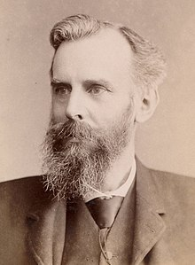
Các đối tượng vừa là S vừa là P
Các đối tượng là S không phải P
Các đối tượng là P không phải S
2
1
3
PHƯƠNG PHÁP SƠ ĐỒ VENN
1
3
2
John Venn (1834-1923)
S
P

Slide 91
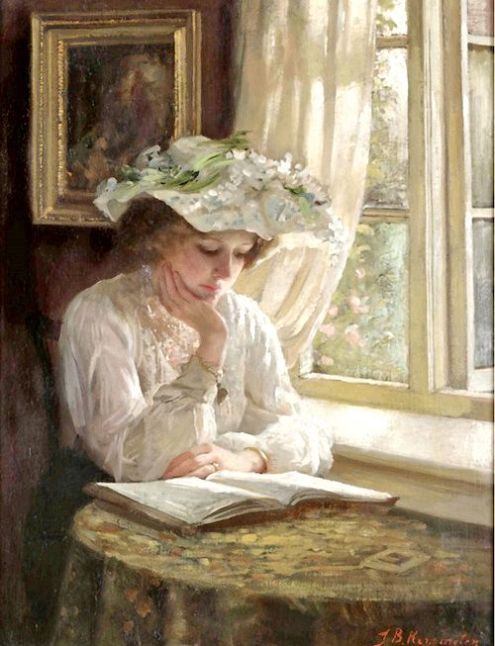
A: Mọi S là P.
I: Một số S là P.
S
P
S
P
1
1
3
1
3
2
2
x
PHƯƠNG PHÁP SƠ ĐỒ VENN
E: Mọi S không là P.
O: Một số S không là P.
S
P
S
P
1
3
1
3
2
2
2
x

Slide 92
CÁC BƯỚC VẼ SƠ ĐỒ VENN
M
Bước 1:
Phát biểu luận cứ ở dạng chuẩn của tam đoạn luận nhất quyết.
Bước 2:
Vẽ, đặt tên ba vòng tròn giao nhau, và đánh số các khu vực.
1
X
X
4
PHƯƠNG PHÁP SƠ ĐỒ VENN
2
4
Bước 3:
Đánh bóng các khu vực biểu thị các tiền đề là phán đoán chung.
3
3
X
6
Bước 4:
Đặt X vào trong khu vực hay trên đường viền để biểu thị các tiền đề là phán đoán riêng.
5
7
S
P
Bước 5:
Xác định tính hợp quy tắc bằng cách kiểm tra kết luận có được biểu thị trong sơ đồ hay không.

Slide 93
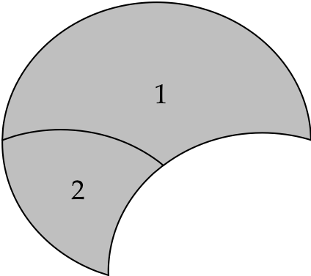
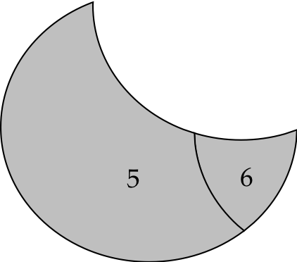
Xét luận cứ sau:
con người
“Socrates phải chết là điều đương nhiên, bởi lẽ Ông ấy là một con người, mà đã là người thì có ai bất tử đâu?”
1
2
4
PHƯƠNG PHÁP SƠ ĐỒ VENN
3
Chuẩn hóa luận cứ:
Con người là thực thể hữu tử.
(2) Socrates là một con người.
(3) Socrates là thực thể hữu tử.
5
6
7
Socrates
thực thể hữu tử
Khu vực 3 vừa thuộc phạm trù “Socrates” vừa thuộc phạm trù “Thực thể hữu tử” → kết luận tất yếu được rút ra từ tiền đề.

Slide 94
Xét luận cứ sau :
Trái táo
(1) Một số trái táo có màu đỏ.
(2) Mọi trái táo là trái cây.
(3) Một số trái cây có màu đỏ.
1
1
PHƯƠNG PHÁP SƠ ĐỒ VENN
2
X
4
3
6
7
X trong khu vực 3 vừa ở trong tập hợp Trái cây vừa ở trong tập hợp Vật màu đỏ. Do đó, luận cứ hợp lệ.
5
Trái cây
Vật màu đỏ

Slide 95
Vật có màu đỏ
Xét luận cứ sau :
(1) Mọi trái táo không có màu đỏ.
(2) Một số trái cây không có màu đỏ.
(3) Một số trái cây không là trái táo.
1
2
4
4
PHƯƠNG PHÁP SƠ ĐỒ VENN
3
3
X
6
5
7
Để hợp lệ, X phải ở trong khu vực 2 hoặc 5. Vì nó không ở trong khu vực 2 và 5, kết luận không được biểu thị trong hình vẽ, và vì thế, luận cứ này không hợp lệ.
Trái cây
Trái táo

Slide 96
PHƯƠNG PHÁP 2:
SỬ DỤNG CÁC QUY TẮC XÁC ĐỊNH TÍNH HỢP LỆ
Một luận cứ tam đoạn luận nhất quyết hợp lệ thì phải thỏa mãn 5 quy tắc. Nếu vi phạm bất cứ quy tắc nào trong số ấy, nó sẽ không hợp lệ. Mọi luận cứ hợp lệ phải thỏa mãn tất cả các quy tắc.
Các phạm trù chu diên
 | phạm trù chu diên | Công thức
A | Mọi S là P. | S⁺ a P⁻
E | Mọi S không là P. | S⁺ e P⁺.
I | Một số S là P. | S⁻ i P⁻.
O | Một số S không là P. | S⁻ o P⁺.
PHƯƠNG PHÁP CÁC QUY TẮC XÁC ĐỊNH TÍNH HỢP LỆ
1. “Chu diên” (distribution)
Chủ từ và thuộc từ của phán đoán là chu diên nếu phán đoán quy chiếu tới mọi phần tử của một nhóm.
Phán đoán chung: Chủ từ chu diên
Phán đoán phủ định: Thuộc từ chu diên

Slide 97
-
+
-
-
+
+
+
-
-
-
-
+
-
+
-
+
-
-
+
+
+
+
-
-
+
+
-
+
-
-
+
+
+
-
S a P
S o P
S i P
S e P
S e P
S a P
S a P
S i P
S o P
S o P
S o P
S a P
S i P
S e P
S o P
S e P
S i P
BÀI TẬP THỰC HÀNH

Slide 98
Các quy tắc kiểm tra tam đoạn luận nhất quyết
Rule 1: Trung từ phải chu diên ít nhất một lần.
kiểm tra tính chu diên của các thuật ngữ
Rule 2: Thuật ngữ nào không chu diên trong tiền đề thì phải không chu diên trong kết luận.
PHƯƠNG PHÁP CÁC QUY TẮC XÁC ĐỊNH TÍNH HỢP LỆ
Rule 3: Nếu tiền đề là có một phán đoán phủ định thì kết luận phải là phán đoán phủ định.
kiểm tra chất của phán đoán
Rule 4: Một luận cứ hợp lệ không thể có hai tiền đề phủ định.
Rule 5: Một luận cứ hợp lệ không thể có hai tiền đề chung khi kết luận là phán đoán riêng.
kiểm tra lượng của phán đoán

Slide 99
Quy tắc 1
Trung từ phải chu diên ít nhất một lần.
+
-
+
-
+
-
(1) S a M
(1) M a P
(1) M a P
-
-
+
-
+
+
PHƯƠNG PHÁP CÁC QUY TẮC XÁC ĐỊNH TÍNH HỢP LỆ
(2) M i P
(2) S a M
(2) S e M
-
+
-
-
+
+
(3) S i P
(3) S a P
(3) S e P
Hợp lệ
Hợp lệ
Không hợp lệ

Slide 100
Quy tắc 2:
Thuật ngữ nào không chu diên trong tiền đề thì phải không chu diên trong kết luận.
+
-
+
-
+
+
(1) M a P
(1) M a P
(1) M e P
+
-
-
-
-
-
PHƯƠNG PHÁP CÁC QUY TẮC XÁC ĐỊNH TÍNH HỢP LỆ
(2) S a M
(2) S i M
(2) S i M
+
-
-
-
+
-
(3) S a P
(3) S i P
(3) S a P
Hợp lệ
Không hợp lệ

Slide 101
Quy tắc 3:
Nếu tiền đề là phủ định thì kết luận phải là phủ định.
(1) M a P
(1) M o P
(1) M a P
PHƯƠNG PHÁP CÁC QUY TẮC XÁC ĐỊNH TÍNH HỢP LỆ
(2) S e M
(2) S a M
(2) S o M
(3) S e P
(3) S o P
(3) S i P
Hợp lệ
Không hợp lệ

Slide 102
Quy tắc 4:
Một luận cứ hợp lệ không thể có hai tiền đề phủ định.
(1) M e P
(1) M e P
PHƯƠNG PHÁP CÁC QUY TẮC XÁC ĐỊNH TÍNH HỢP LỆ
(2) S e M
(2) S o M
(3) S …. P
(3) S …. P

Slide 103
Quy tắc 5
Một luận cứ hợp lệ không thể có hai tiền đề chung khi kết luận là phán đoán riêng.
(1) M a P
(1) M a P
(1) M a P
(1) M a P
PHƯƠNG PHÁP CÁC QUY TẮC XÁC ĐỊNH TÍNH HỢP LỆ
(2) S e M
(2) S a M
(2) S i M
(2) S o M
(3) S o P
(3) S i P
(3) S i P
(3) S o P
hợp lệ

Slide 104
CÁCH ĐẶT LUẬN CỨ THÀNH CẤU TRÚC HÌNH THỨC
Luận cứ
Đặt ký hiệu
(1) Mọi người đều chết.
(1) Mọi NGƯỜI đều chết.
(1) M a P
(2) Socrates là người.
(2) Socrates là NGƯỜI.
(2) S a M
(3) Socrates phải chết.
CÁCH ĐẶT LUẬN CỨ THÀNH CẤU TRÚC HÌNH THỨC
(3) SOCRATES phải CHẾT.
(3) S a P
S
P
Quy chiếu S và P lên các phán đoán tiền đề để xác định thuật ngữ M
Xuất phát từ Kết luận, đặt chủ từ S và thuộc từ P
S = Socrates
P = Chết
M = Người

Slide 105
Luận cứ
M
P
(1) Một số loài thực vật là loài có bông.
(1) Vài loài thực vật có bông.
S
M
(2) Cây mai là thực vật.
(2) Cây mai là loài thực vật.
CÁCH ĐẶT LUẬN CỨ THÀNH CẤU TRÚC HÌNH THỨC
(3) Cây mai có bông .
S
P
(3) Cây mai là loài có bông.
Đặt ký hiệu:
(1) M i P
S = cây mai
(2) S a M
P = loài có bông
(3) S a P
M = loài thực vật

Slide 106
Luận cứ
(1) M e P
(1) Người xưa không biết Facebook.
(2) S a M
(2) Aristotle là người xưa.
(3) Aristotle không biết Facebook.
(3) S e P
CÁCH ĐẶT LUẬN CỨ THÀNH CẤU TRÚC HÌNH THỨC
Đặt ký hiệu:
M
P
(1) Người xưa không phải là người biết Facebook.
S = Aristotle
S
M
(2) Aristotle là người xưa.
P = người biết Facebook
S
P
(3) Aristotle không phải là người biết Facebook.
M = người xưa

Slide 107
CÁCH TRÌNH BÀY BÀI TẬP:
Luận cứ:
ta có:
(1) M a P
(2) S a M
(3) S a P
Đã là người thì ai cũng chết. Socrates là người, vậy tất Socrates phải chết.
1. Chuẩn hóa luận cứ:
3. Xác định tính chu diên
PHƯƠNG PHÁP CÁC QUY TẮC XÁC ĐỊNH TÍNH HỢP LỆ
(1) Mọi người đều chết.
(1) M+ a P-
(2) Socrates là người.
(2) S+ a M-
(3) Socrates phải chết.
(3) S+ a P-
2. Cấu trúc hình thức:
4. Đánh giá:
Đặt ký hiệu: S = Socrates;
P = Chết;
M = Người
Đây là một luận cứ hợp lệ, vì nó không vi phạm các quy tắc kiểm tra tam đoạn luận

Slide 108
Hãy xét xem luận cứ sau có hình thức hợp lệ (hay hợp quy tắc) không bằng cách sử dụng Sơ đồ Venn và Bảng các quy tắc kiểm tra tam đoạn luận.
1. Tất cả các triết gia đều là giáo sư đại học, và họ cũng là người có óc biện luận. Vì thế, tất cả những ai có óc biện luận đều là các giáo sư đại học.
4. Không một người có đầu óc thiếu logic nào có thể sai khiến được con cá sấu. Trẻ em là người có đầu óc thiếu logic. Nên trẻ em không thể sai khiến con cá sấu được.
BÀI TẬP THỰC HÀNH
2. Mọi thiên tài đều có tham vọng, nhưng một số người có tham vọng lại không thành công. Chính vì lý do đó mà một số thiên tài không thành công.
5. Mọi thiếu tá đều là sĩ quan. Vì không một người thiếu tá nào là đại úy, nên không một người đại úy nào là sĩ quan.
3. Không có tin nhắn Messenger nào chứa nội dung dạt dào tình cảm cả. Hầu hết những lá thư tình đều chứa nội dung dạt dào tình cảm. Do đó, thư tình không phải là tin nhắn Messenger
6. Tất cả những ai là tổng thống đều là anh nông dân, và không có anh nông dân nào là thượng nghị sĩ. Vì thế, một vài vị tổng thống không phải là thượng nghị sĩ.

Slide 109
TƯ DUY BIỆN LUẬN
LUẬN CỨ KHÁI QUÁT HÓA QUY NẠP

Slide 110

Bạn sẽ học cách …
1. Nhận biết rõ mẫu, đích và đặc điểm trong luận cứ khái quát hóa quy nạp
2. Đánh giá luận cứ qua việc xác định kích cỡ mẫu
3. Đánh giá luận cứ qua tính ngẫu nhiên của mẫu

Slide 111
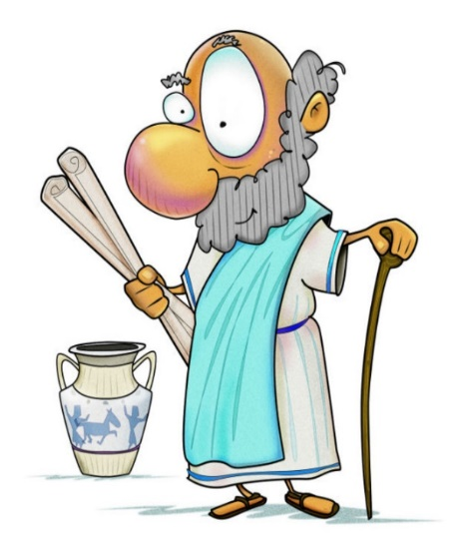
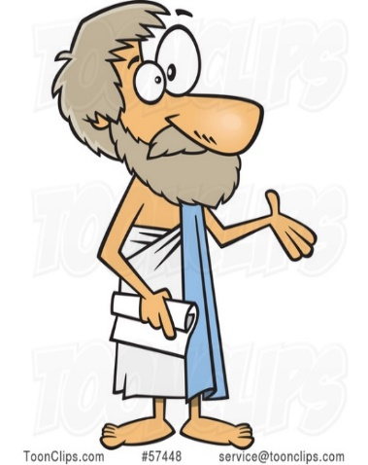
CẤU TRÚC LUẬN CỨ
Sự sống trên Trái đất chỉ có thể hiện hữu khi có đủ khí oxy. Do đó, mọi sự sống trong vũ trụ chỉ có thể hiện hữu khi có đủ khí oxy.
đặc điểm F
mẫu S
Sự sống trên Trái đất chỉ có thể hiện hữu khi có đủ khí oxy.
Mọi sự sống trong vũ trụ chỉ có thể hiện hữu khi có đủ khí oxy.
Mẫu S là bộ phận của toàn bộ tập hợp
NHẬN BIẾT LUẬN CỨ
Đối tượng T
(1) Mẫu S (của T) có F.
(2) Mọi / hầu hết / nhiều T có F.
T là toàn bộ tập hợp do mẫu đại diện

Slide 112
(1)
Mùa hè này thư viện, các phòng ăn và trung tâm giải trí đều đóng cửa vào ngày thứ Sáu.
Trong mùa hè, trường đại học không theo thời khóa biểu như trong năm học. Mùa hè này thư viện, các phòng ăn và trung tâm giải trí đều đóng cửa vào ngày thứ Sáu. Do đó, hầu hết các phòng ốc trong trường đều đóng cửa vào ngày thứ Sáu suốt mấy tháng hè.
(2)
Hầu hết các phòng ốc trong trường đều đóng cửa vào ngày thứ Sáu suốt mấy tháng hè.
NHẬN BIẾT LUẬN CỨ
S:
thư viện, các phòng ăn và trung tâm giải trí
T:
các phòng ốc trong trường
F:
đóng cửa vào ngày thứ Sáu suốt mấy tháng hè

Slide 113
Một cuộc khảo sát trực tuyến trong JCMC cho thấy rằng những người đăng lời bình luận về đời tư trên blog của họ có thể dính rắc rối vì những gì họ viết. Tổng số 492 người dùng blog được khảo sát trực tuyến. Trong số này, khoảng 70% nói rằng họ gặp rắc rối với gia đình và bạn bè về những gì họ đã đăng tải. Các nhà nghiên cứu đã chỉ ra rằng cần phải nghiên cứu thêm để hiểu rõ hơn những mối quan tâm riêng tư gắn chặt với thực tế chơi blog.
Khoảng 70% trong số 492 người trả lời cuộc khảo sát trực tuyến của Journal of Computer-Mediated Communication nói rằng họ gặp rắc rối với gia đình và bạn bè vì đã đăng tải trên blog chuyện đời tư.
Những người đăng lời bình luận về đời tư trên blog dính rắc rối vì đã đăng tải chuyện đời tư.
NHẬN BIẾT LUẬN CỨ
S:
492 người trả lời cuộc khảo sát trực tuyến
T:
Tất cả những người đăng bình luận về đời tư trên blog
F:
gặp rắc rồi với gia đình và bạn bè vì đã đăng tải trên blog chuyện đời tư

Slide 114
Chuẩn hóa các luận cứ sau, và xác định mẫu, đích và đặc điểm
1. Tôi đã ăn lasagna và spaghetti. Tôi nhận thấy cả hai món này đều ngon. Vì thế, có khả năng là tôi sẽ nhận thấy tất cả các món mỳ Ý đều là những món ngon.
3. Tôi đã đến năm thị trấn nhỏ ở nam Chi Lê, và thị trấn nào cũng có một nhà thờ cổ của người Tây Ban Nha. Xem ra có vẻ như phần lớn các thị trấn nhỏ ở nam Chi Lê đều có nhà thờ cổ của người Tây Ban Nha.
2. Đôi khi bạn nghe nói rằng ai đó có những kĩ năng nhận thức tốt là do sinh ra họ đã có chúng rồi. Tôi không đồng tình. Giả sử các kĩ năng nhận thức cần có đối với việc lập trình máy tính, chơi nhạc, và chơi cờ chỉ có thể có được sau quá trình tập luyện siêng năng và có bài bản, mọi kĩ năng nhận thức tất chỉ có được bằng cách ấy mà thôi.
4. X là vùng khô cằn đang cố thiết lập một cơ sở kinh tế ổn định để thúc đẩy sự tăng trưởng trong tương lai. Biện pháp hạn chế mở rộng đô thị ở đây giúp X trở thành một địa điểm hấp dẫn hơn đối với nhà đầu tư kinh doanh. Cho nên các biện pháp hạn chế mở rộng đô thị có lẽ sẽ có những kết quả giống như vậy đối với bất cứ cộng đồng lớn nào ở khu vực miền Trung cằn cỗi.
BÀI TẬP THỰC HÀNH

Slide 115
ĐÁNH GIÁ KÍCH CỠ MẪU
Mẫu càng lớn, luận cứ càng mạnh
Trong số 175 người trả lời cho cuộc khảo sát của tờ báo sinh viên, hơn 70% nói rằng Thế giới Pháp sư là video game yêu thích của họ.
Thế giới Pháp sư là video game phổ biến nhất trong tất cả các độc giả.
Trong số 545 người trả lời cho cuộc khảo sát của tờ báo sinh viên, hơn 70% nói rằng Thế giới Pháp sư là video game yêu thích của họ.
Thế giới Pháp sư là video game phổ biến nhất trong tất cả các độc giả.
ĐÁNH GIÁ KHÁI QUÁT HÓA QUY NẠP (1)
S = 545 người trả lời cho cuộc khảo sát của báo sinh viên
T = tất cả các độc giả của báo sinh viên
F = nói Thế giới Pháp sư là video game yêu thích của họ
S = 175 người trả lời cho cuộc khảo sát của báo sinh viên
T = tất cả độc giả của báo sinh viên
F = nói Thế giới Pháp sư là video game yêu thích của họ

Slide 116
Với các cặp luận cứ sau đây, luận cứ nào trong mỗi cặp mạnh hơn, tại sao.
1. A. Tôi đã ăn thử ba cái bánh mỳ của tiệm bánh K. Bakery, và cả ba cái đều ngon. Tiệm bánh này chắc chắn có nhiều bánh ngon.
1. B. Tôi đã ăn thử mười cái bánh mỳ của tiệm bánh K. Bakery, và cả ba cái đều ngon. Tiệm bánh này chắc chắn có nhiều bánh ngon.
BÀI TẬP THỰC HÀNH
2. A. Những ai có trình độ chuyên môn cao đều có mức lương cao hơn nhiều so với mức lương trung bình. Đây là vì các luật sư, bác sĩ và các giảng viên đại học đều có bằng cấp cao, và tất cả họ đều có mức lương cao hơn mức lương trung bình rất nhiều.
2. A. Những ai có trình độ chuyên môn cao đều có mức lương cao hơn nhiều so với mức lương trung bình. Đây là vì các luật sư và các giảng viên đại học đều có bằng cấp cao, và tất cả họ đều có mức lương cao hơn mức lương trung bình rất nhiều.

Slide 117
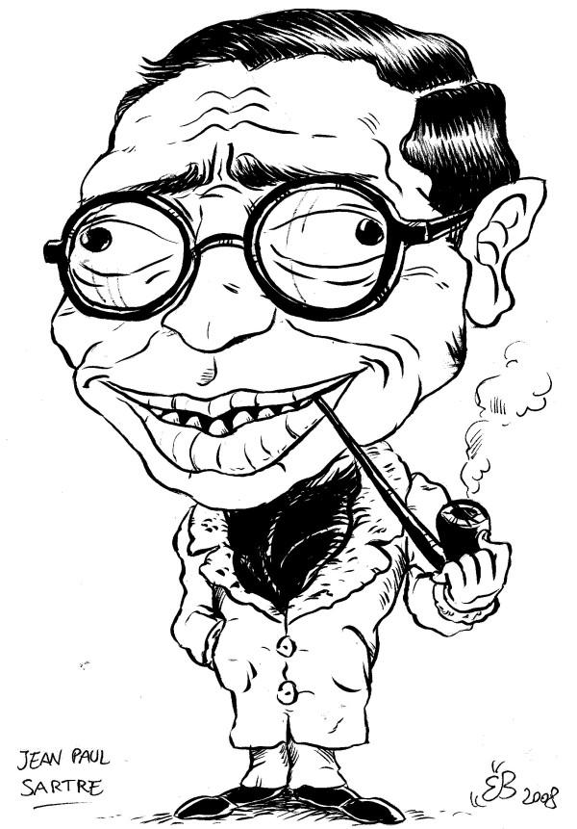
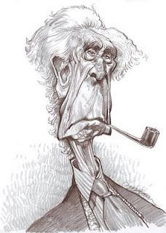
ĐÁNH GIÁ TÍNH NGẪU NHIÊN CỦA MẪU
Trong mẫu ngẫu nhiên, mọi phần tử của đối tượng đích có cơ hội như nhau
Đối tượng mẫu càng mang tính đại diện thì luận cứ càng mạnh
ĐÁNH GIÁ KHÁI QUÁT HÓA QUY NẠP (2)
Luận cứ 1:
Trong số 36 chủ doanh nghiệp từ nhiều công ty khác nhau, 20 người nói họ không có kết hoạch tăng cường lực lượng lao động, 10 người nói họ không chắc, và 6 có kế hoạch tuyển thêm người làm.
Đa số các chủ doanh nghiệp địa phương sẽ không thuê thêm nhân công trong năm tới.
S = 36 chủ doanh nghiệp từ nhiều công ty khác nhau
T = Tất cả các chủ doanh nghiệp địa phương
F = không có kế hoạch thuê thêm nhân công trong năm tới

Slide 118
Luận cứ 2
Trong số 36 chủ doanh nghiệp của các công ty bị phá sản, 20 người nói họ không có kết hoạch tăng cường lực lượng lao động, 10 người nói họ không chắc, và 6 có kế hoạch tuyển thêm người làm.
Đa số các chủ doanh nghiệp địa phương có lẽ sẽ không thuê thêm nhân công trong năm tới.
mẫu không ngẫu nhiên
ĐÁNH GIÁ KHÁI QUÁT HÓA QUY NẠP (2)
S = 36 chủ doanh nghiệp từ của các công ty bị phá sản
T = tất cả các chủ doanh nghiệp địa phương
F = không có kế hoạch thuê thêm nhân công trong năm tới
khái quát hoá thiên lệch
LUẬN CỨ YẾU

Slide 119
Với các cặp luận cứ sau đây, luận cứ nào trong mỗi cặp mạnh hơn, tại sao.
1. A. Phần lớn các sinh viên trong trường đều tập thể dục thường xuyên. Tôi đã làm cuộc khảo sát các sinh viên rời khỏi phòng tập tạ, và đại đa số họ đều trả lời rằng họ tập thể dục thường xuyên.
1. B. Phần lớn các sinh viên trong trường đều tập thể dục thường xuyên. Tôi đã làm cuộc khảo sát các sinh viên ở trong khu căn-tin, và đại đa số họ đều trả lời rằng họ tập thể dục thường xuyên.
BÀI TẬP THỰC HÀNH
2. A. Một tờ báo địa phương tiến hành khảo sát độc giả của báo này để xác định xem những chuỗi truyện tranh nào của báo được yêu thích nhất. Phần lớn trong số 175 người trả lời dưới 21 tuổi nói rằng Bizzaro là truyện họ yêu thích. Vì thế Bizzaro tất phải là chuỗi truyện được độc giả yêu thích nhất.
2. A. Một tờ báo địa phương tiến hành khảo sát độc giả của báo này để xác định xem những chuỗi truyện tranh nào của báo được yêu thích nhất. Phần lớn trong số 175 người trả lời nói rằng Bizzaro là truyện họ yêu thích. Vì thế Bizzaro tất phải là chuỗi truyện được độc giả yêu thích nhất.

Slide 120
TƯ DUY PHẢN BIỆN
LUẬN CỨ LOẠI SUY

Slide 121

Bạn sẽ học cách …
1. Nhận biết rõ cấu trúc luận cứ loại suy
2. Xác định đối tượng nguồn (S), đối tượng đích (T) và đặc điểm (F)
3. Đánh giá luận cứ loại suy qua kích cỡ mẫu
4. Đánh giá luận cứ loại suy qua tính xác đáng của đặc điểm tương tự

Slide 122
NHẬN DIỆN LUẬN CỨ LOẠI SUY
Loại suy là sự so sánh hai (hay nhiều) vật.
Giáo dục tốt giống như chăm sóc sức khỏe tốt.
Đời như giấc mộng.
Luận cứ loại suy chứa sự loại suy giữa các tiền đề.
(1) Chiếc laptop tôi mới mua giống như chiếc laptop cũ của tôi.
(2) Chiếc laptop cũ của tôi có tuổi thọ hơn ba năm.
(3) Chiếc laptop mới này cũng sẽ có tuổi thọ hơn ba năm.
NHẬN DIỆN LUẬN CỨ LOẠI SUY

Slide 123
(1) Chiếc laptop tôi mới mua (T) giống chiếc laptop cũ của tôi (S).
(2) Chiếc laptop cũ của tôi (S) có tuổi thọ hơn ba năm (F).
(3) Chiếc laptop mới này (T) cũng sẽ có tuổi thọ hơn ba năm (F).
CẤU TRÚC
(1) T giống S. [tương tự]
(2) S có F. [đặc điểm]
(3) T có F.
CẤU TRÚC LUẬN CỨ LOẠI SUY
trong đó:
S = đối tượng nguồn [source]
T = đối tượng đích [target]
F = đặc điểm [feature]
Đến lượt bạn:
Mua chiếc máy giặt ít tốn năng lượng sẽ tiết kiệm tiền cho bạn trong dài hạn, vì máy giặt ít tốn năng lượng giống với máy rửa chén ít tốn năng lượng, và máy rửa chén ít tốn năng lượng tiết kiệm tiền cho người mua trong dài hạn.

Slide 124
Cả Nissan Leaf lẫn Chevy Volt đều là những chiếc xe điện mới. Vì Chevy Volt có thể chạy khoảng 40 dặm cho mỗi lần sạc điện. Nissan Leaf cũng có thể chạy 40 dặm cho mỗi lần sạc điện.
TĐ1:
Chiếc Nissan Leaf giống chiếc Chevy Volt.
TĐ2:
Chevy Volt có thể chạy khoảng 40 dặm chỉ một lần sạc.
KL:
Nissan Leaf sẽ chạy 40 dặm chỉ một lần sạc.
CẤU TRÚC LUẬN CỨ LOẠI SUY
TĐ:
Nissan Leaf và Chevy Volt là những chiếc xe điện mới.
S:
chiếc Chevy Volt
T:
chiếc Nissan Leaf
KL:
Chiếc Nissan Leaf going chiếc Chevy Volt.
F:
có thể chạy 40 dặm chỉ một lần sạc

Slide 125
Chuẩn hóa cấu trúc các luận cứ sau và xác định S (đối tượng nguồn), T (đối tượng đích) và F (đặc điểm)
1. Lasagna và spaghetti đều có mỳ sợi và sốt cà chua, cho nên lasagna giống với spaghetti. Vì spaghetti ngon, có lẽ lasagna cũng ngon.
3. Cả hiệu trưởng lẫn cố vấn trường trung học đều có bằng cấp cao trong ngành giáo dục. Các hiệu trưởng trường trung học được trả lương cao hơn giáo viên, vì các cố vấn có mức lương cao hơn giáo viên.
2. Chiêm tinh học nghiên cứu các vì sao và đã tồn tại hàng trăm năm rồi. Thiên văn học cũng nghiên cứu các vì sao và đã tồn tại hàng trăm năm. Chúng ta biết rằng thiên văn học xứng đáng được gọi là khoa học. Do đó, chiêm tinh học cũng có thể xứng đáng được gọi là khoa học.
BÀI TẬP THỰC HÀNH
4. Hắc tinh tinh rất thông minh, sống hợp quần và có thể sử dụng các công cụ thô sơ. Vì thế, hắc tinh tinh giống khỉ mõm chó vì đây là loài vật cũng rất thông minh, sống hợp quần và biết sử dụng công cụ. Vì khỉ mõm chó có thể học ngôn ngữ ký hiệu ở hình thức đơn giản, hắc tinh tinh cũng có thể học ngôn ngữ ở hình thức đơn giản.

Slide 126
ĐÁNH GIÁ LUẬN CỨ LOẠI SUY: kích cỡ mẫu
(1) Lớp học chụp ảnh thời trang giống lớp học chụp ảnh đen trắng.
(2) Lớp học chụp ảnh đen trắng lý thú và vui.
(3) Lớp học chụp ảnh thời trang sẽ lý thú và vui.
(1) Lớp học chụp ảnh thời trang giống các lớp học chụp ảnh đen trắng, ảnh màu và ảnh tư liệu.
(2) Các lớp học chụp ảnh đen trắng, ảnh màu và ảnh tư liệu lý thú và vui.
(3) Lớp học chụp ảnh thời trang sẽ lý thú và vui.
ĐÁNH GIÁ LUẬN CỨ LOẠI SUY (1)
S: lớp học chụp ảnh đen trắng
T: lớp học chụp ảnh thời trang
F: lý thú và vui
S: Các lớp học chụp ảnh đen trắng, ảnh màu và ảnh tư liệu
T: lớp học chụp ảnh thời trang
F: lý thú và vui
Kích cỡ mẫu. Đối tượng mẫu càng nhiều thì luận cứ càng mạnh.

Slide 127
Với cặp luận cứ loại suy sau đây, nhận biết S (nguồn), T (đích) và F (đặc điểm), rồi xác định xem luận cứ nào mạnh hơn và giải thích tại sao.
1. A. Chuẩn bị cho đợt thi cuối kỳ cần phải học nghiêm chỉnh và có kĩ năng. Chuẩn bị cho cuộc thi đấu vật cũng cần phải học nghiêm chỉnh và có kĩ năng. Vì các đô vật đạt kết quả tốt hơn nếu họ có được giấc ngủ ngon trước trận đấu, sinh viên thi cuối kỳ cũng có thể đạt kết quả tốt hơn nếu có được giấc ngủ ngon trước đó.
1. B. Chuẩn bị cho đợt thi cuối kỳ cần phải học nghiêm chỉnh, có kĩ năng và có kỷ luật. Chuẩn bị cho cuộc thi đấu vật cũng cần phải học nghiêm chỉnh, có kĩ năng và có kỷ luật. Vì các đô vật đạt kết quả tốt hơn nếu họ có được giấc ngủ ngon trước trận đấu, sinh viên thi cuối kỳ cũng có thể đạt kết quả tốt hơn nếu có được giấc ngủ ngon trước đó.
BÀI TẬP THỰC HÀNH

Slide 128
Với cặp luận cứ loại suy sau đây, nhận biết S (nguồn), T (đích) và F (đặc điểm), rồi xác định xem luận cứ nào mạnh hơn và giải thích tại sao.
2. A. MySpace và Facebook đều là các trang mạng xã hội cho phép người dùng gửi tin nhắn cho nhau. Vì Facebook miễn phí cho tất cả những người dùng, MySpace có lẽ cũng miễn phí cho tất cả những người dùng.
2. B. MySpace và Facebook đều là các trang mạng xã hội cho phép người dùng chia sẻ thông tin và hình ảnh cũng như gửi tin nhắn cho nhau. Vì Facebook miễn phí cho tất cả những người dùng, MySpace có lẽ cũng miễn phí cho tất cả những người dùng.
BÀI TẬP THỰC HÀNH

Slide 129
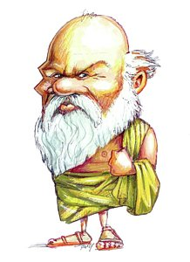
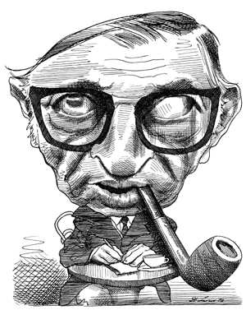
ĐÁNH GIÁ LUẬN CỨ LOẠI SUY
(tính xác đáng của các đặc điểm tương tự)
Luận cứ 1: “Người rất giống chuột. Cả hai đều là động vật có vú, và cả hai có chức năng sinh lý cơ bản giống nhau. Vì những con chuột nào dễ bị hút thuốc lá thụ động đều có nguy cơ bị ung thư cao, những con người nào dễ bị hút thuốc lá thụ động có nguy cơ bị ung thư cao.”
Luận cứ 2: “Chơi bóng đá rất giống với chơi khúc côn cầu trên băng. Cả hai đều có một đội cố gắng ghi điểm nhiều hơn đội còn lại; các đội đều có một cầu thủ giữ gôn; và các cầu thủ đều bị phạt nếu phạm việt vị. Xét thấy rằng chơi khúc côn cầu trên băng thì phải mang giày trượt băng, chơi bóng đá cũng phải mang giày trượt băng.”
ĐÁNH GIÁ LUẬN CỨ LOẠI SUY (2)
Mang giày trượt thì đá cái nỗi gì!
OK

Slide 130
Với các luận cứ loại suy sau đây, nhận biết S, T và F, rồi đánh giá sự loại suy bằng cách nhận diện những điểm tương tự giữa S và T và xác định xem những điểm tương tự này có quan hệ xác đáng với F hay không.
1. Cách đây hai năm, dì tôi có các triệu chứng giống bạn. Bà lúc nào cũng mệt, bị cứng khớp và cơ, sưng hạch bạch huyết, bị tê chân tay, y chang như tình trạng của bạn vậy. Té ra bà bị nhiễm khuẩn do ve gây ra, và tôi chắc bạn cũng đang bị như thế.
2. Ô tô là phương tiện giao thông bốn bánh dùng để chở người và hàng hóa từ nơi này sang nơi khác. Các cỗ xe ngựa cũng là phương tiện giao thông bốn bánh dùng để chở người và hàng hóa từ nơi này sang nơi khác. Vì ô tô có thể chạy an toàn trên đường cao tốc, các cỗ xe ngựa cũng có thể chạy an toàn trên đường cao tốc.
BÀI TẬP THỰC HÀNH

Slide 131
TƯ DUY BIỆN LUẬN
LUẬN CỨ NHÂN QUẢ

Slide 132
Bạn sẽ học cách …
1. Nhận biết rõ sự kiện kết quả và sự kiện tác động trong luận cứ nhân quả
2. Biết rõ phương pháp lập luận nào được dùng trong luận cứ
3. Xác định xem sự kiện tác động có phải là nguyên nhân khả hữu duy nhất của sự kiện kết quả hay không

Slide 133
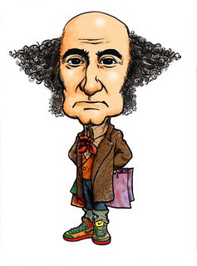
CẤU TRÚC
(1) Một số sự kiện (kết quả) xảy ra. [Q]
Sự kiện kết quả là sự kiện ta biết là đã xảy ra và ta suy ra nguyên nhân.
(2) Một số sự kiện (gây tác động) đã xảy ra trước đó. [T]
(3) Sự kiện gây tác động [T] là nguyên nhân của sự kiện kết quả [Q].
CẤU TRÚC LUẬN CỨ NHÂN QUẢ
Sự kiện tác động là sự kiện ta biết đã xảy ra trước sự kiện kết quả, và ta nghĩ là nguyên nhân của sự kiện kết quả ấy

Slide 134
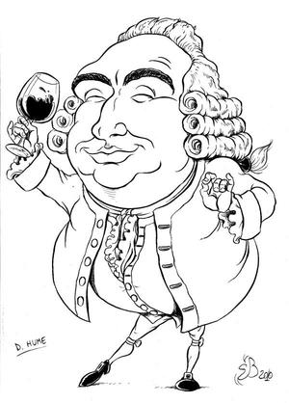
NHẬN DIỆN LUẬN CỨ NHÂN QUẢ
Phán đoán nhân quả nói lên quan hệ nhân quả giữa sự kiện này với sự kiện khác
Luận cứ 1.
“Tôi bị rớt bài kiểm tra giữa kỳ môn Địa lý. Thầy tôi không thích tôi, cho nên đó phải là nguyên nhân của việc tôi bị rớt.”
CẤU TRÚC LUẬN CỨ NHÂN QUẢ
Chuẩn hóa luận cứ:
(1) Tôi bị rớt bài kiểm tra giữa kỳ môn Địa lý.
(2) Thầy tôi không thích tôi.
(3) Thầy tôi không thích tôi là nguyên nhân của việc tôi bị rớt.

Slide 135
Luận cứ 2:
Luận cứ 3:
Có khả năng món súp hàu khiến cho tôi và hai người bạn bị đau tối qua. Đây là vì tất cả chúng tôi bị đau sau khi ăn tối cùng nhau và tất cả chúng tôi đều ăn món súp hàu.
Sáng nay, xe tôi bị chết pin. Vì chiều hôm qua tôi cài đặt radio xe và việc cài đặt radio xe phải là nguyên nhân của việc pin bị chết.
(1) Sáng nay, xe tôi bị chết pin.
(1) Tôi và hai người bạn bị đau sau khi ăn cùng nhau tối hôm qua.
(2) Chiều hôm qua tôi cài đặt radio xe.
(2) Tôi và hai người bạn ăn món súp hàu.
(3) Việc cài đặt radio xe phải là nguyên nhân của việc pin bị chết.
(3) Tôi và hai người bạn bị đau sau khi ăn cùng nhau tối hôm qua là do chúng tôi ăn món súp hàu.
Q: xe tôi bị chết pin
Q: tôi và hai người bạn bị đau tối qua
T: cài đặt radio xe
T: ăn món súp hàu

Slide 136
1. Bạn nói ba đêm qua bạn bị mất ngủ và cả ba đêm ấy bạn đều uống café sau bữa ăn. Cho nên có khả năng café là cái khiến bạn không thể ngủ được.
4. Việc tăng thuế năm ngoái đã khiến cho số người coi thường pháp luật, tức những người không trả thuế, tăng lên. Theo báo cáo của Chi cục Thuế, năm vừa rồi số người không chịu trả thuế cao hơn bình thường, và đây là năm đầu tiên tăng thuế trong thập kỷ qua.
2. Tôi chạy nhanh hơn người đồng đội của mình. Vì tôi tập tạ mỗi ngày, còn bạn ấy thì không, có lẽ đó là lý do tôi chạy nhanh hơn bạn ấy.
BÀI TẬP
3. Mấy con bọ ăn cải bó xôi trong vườn tôi không còn. Với việc là tôi đã trồng cúc vạn thọ quanh vườn nên tôi nghĩ cúc vạn thọ là nguyên nhân khiến cho bọ không còn ở đây.

Slide 137
Luận cứ 2:
Phương pháp nhất trí
Luận cứ 3:
Phương pháp sai biệt
Có khả năng món súp hàu khiến cho tôi và hai người bạn bị đau tối qua. Đây là vì tất cả chúng tôi bị đau sau khi ăn tối cùng nhau và tất cả chúng tôi đều ăn món súp hàu.
Sáng nay, xe tôi bị chết pin. Vì chiều hôm qua tôi cài đặt radio xe và việc cài đặt radio xe phải là nguyên nhân của việc pin bị chết.
(1) Sáng nay, xe tôi bị chết pin.
(1) Tôi và hai người bạn bị đau sau khi ăn cùng nhau tối hôm qua. (Q)
(2) Chiều hôm qua tôi cài đặt radio xe.
(2) Tôi và hai người bạn ăn món súp hàu. (T)
(3) Việc cài đặt radio xe phải là nguyên nhân của việc pin bị chết.
(3) Tôi và hai người bạn bị đau sau khi ăn cùng nhau tối hôm qua (Q) là do chúng tôi ăn món súp hàu (T).
Q: xe tôi bị chết pin
Q: tôi và hai người bạn bị đau tối qua
T: cài đặt radio xe
T: ăn món súp hàu
P: sai biệt
P: nhất trí

Slide 138
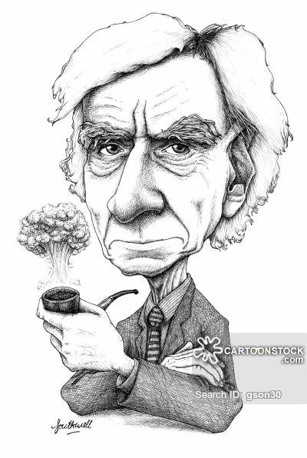
ĐÁNH GIÁ LUẬN CỨ NHÂN QUẢ
Nếu không chứng minh được sự kiện gây nguyên nhân là nguyên nhân hợp lý duy nhất của sự kiện kết quả, luận cứ ấy được gọi là post hoc.
Phải chứng minh được sự kiện gây nguyên nhân là nguyên nhân duy nhất hợp lý của sự kiện kết quả.
Luận cứ: Café sáng nay có vị dở kinh khủng. Chắc chắn là do dùng nước máy, vì cách pha café ấy khác với cách tôi thường pha.
Q: Vị café dở kinh khủng
ĐÁNH GIÁ UẬN CỨ NHÂN QUẢ
T: Cách pha café với nước máy
(1) Café sáng nay có vị thật kinh khủng.
P: Sai biệt
(2) Dùng nước máy là khác với cách tôi thường pha café.
Anh ta không cung cấp chứng cứ việc dùng nước máy là nguyên nhân hợp lý duy nhất của vị café dở
(3) Nguyên nhân của vị café dở kinh khủng phải là việc dùng nước máy.

Slide 139
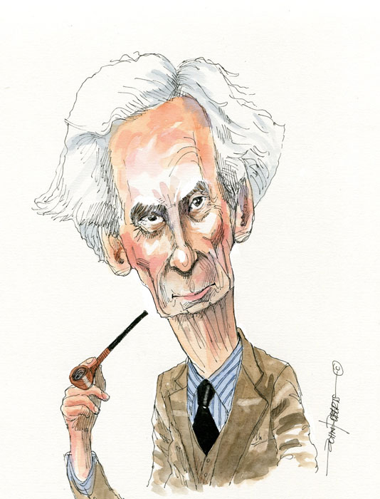
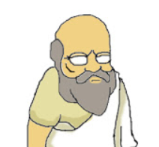
Luận cứ: Café sáng nay có vị dở kinh khủng. Chắc chắn là do dùng nước máy, vì đó là điều duy nhất khác với cách tôi thường pha café.
Có khá hơn chút.
(1) Café sáng nay có vị dở kinh khủng.
(2) Dùng nước máy là điều duy nhất khác với cách tôi thường pha café.
(3) Nguyên nhân của vị café dở kinh khủng phải là việc dùng nước máy.
Xem thử có hạt café nào … bị thúi không.
Q: Vị café dở kinh khủng
N: Pha café với nước máy
P: Sai biệt

Slide 140
Luận cứ 3: Café sáng nay có vị thật kinh khủng. Chắc chắn là do dùng nước máy, vì đó là điều duy nhất khác với cách tôi thường pha café. Tôi dùng hạt café, nhãn mác café và phin pha y nguyên như cũ.
Luận cứ phụ
(a) Tôi dùng cùng loại hạt café để pha café hôm nay.
(b) Tôi dùng cũng nhãn hiệu café ấy để pha café hôm nay.
(c) Tôi dùng cũng cái phin ấy để pha café hôm nay.
Chuẩn hóa luận cứ:
(1) Café sáng nay có vị thật kinh khủng.
(2) Việc dùng nước máy là điều duy nhất khác với cách tôi thường pha café.
(2) Dùng nước máy là điều duy nhất khác với cách tôi thường pha café.
a
b
c
(3) Nguyên nhân của vị café dở kinh khủng phải là việc dùng nước máy.
Đã cung cấp chứng cứ cho phán đoán (2)
→ Luận cứ mạnh
1
2
Q: Vị café dở kinh khủng
N: Pha café với nước máy
P: Sai biệt
3

Slide 141
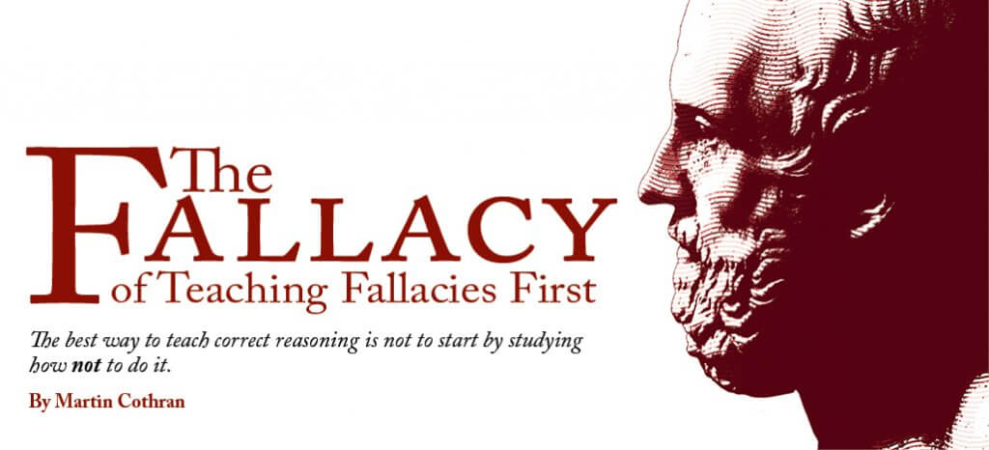
NGỤY BIỆN
The
F
ALLACY

Slide 142
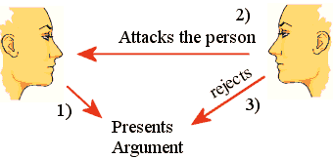
CÔNG KÍCH CÁ NHÂN
Ad Hominem
Bill: “Tui tin nạo phá thai là trái đạo lý”
Dave: “Đương nhiên ông sẽ nói thế, ông là tu sĩ mà.”
Bill: “Nhưng ông thấy luận cứ tui nêu ra thế nào?”
Dave: “Chả có giá trị gì. Như tui nói, ông là gã tu sĩ cuồng đạo, nên ông phải nói nạo phá thai là sai trái, do đó, tui khó lòng tin ông được.”
Công kích tư cách người khác chứ không phải luận cứ hay tuyên bố của người ấy
Cấu trúc:
Người A đưa ra tuyên bố X.
Người B công kích người A.
Do đó, tuyên bố của A sai.

Slide 143
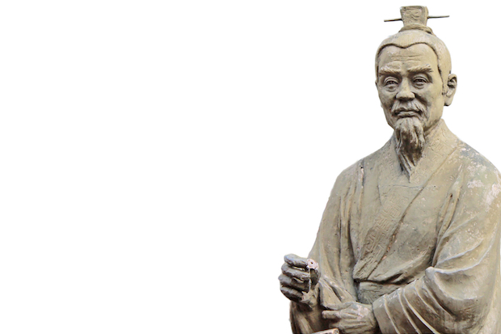
VIỆN ĐẾN QUYỀN UY
Appeal to Authority
1. Richard Dawkins, một nhà sinh học tiến hóa và có lẽ là chuyên gia hàng đầu trong lĩnh vực này, nói rằng tiến hóa là sự kiện có thật. Do đó, tôi tin tiến hóa là sự kiện có thật.
Người A có thẩm quyền về vấn đề X.
Người A đưa ra tuyên bố C về vấn đề X.
Do đó, C đúng.
2. Issac Newton là một thiên tài. Ông ấy có trí tuệ và tầm nhìn hết sức sâu rộng. Ông ấy còn tin là có Thượng đế. Thế thì, lý do gì mà ta không tin vào điều đó?
“Người quân tử trông cậy ở mình, kẻ tiểu nhân trông cậy ở người.”
Khổng Tử (551-479 tCN)

Slide 144

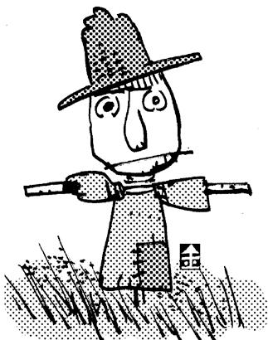
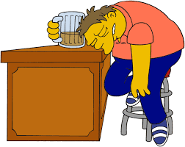
NGƯỜI RƠM
Straw Man
Quảng cáo rượu bia khiến sinh viên ăn nhậu và lơ là việc học. Do đó, ta không nên cho phép quảng cáo rượu bia trên ti vi.
xuyên tạc hay trình bày sai quan điểm của người khác để dễ bề công kích
Cấu trúc:
Trăm năm Kiều vẫn là Kiều. Sinh viên ăn nhậu là điều tất nhiên. Sao cấm được.
Người A có quan điểm X.
Người B trình bày lại X nhưng xuyên tạc thành Y
Người B công kích Y
Do đó, X sai hay dối trá.

Slide 145
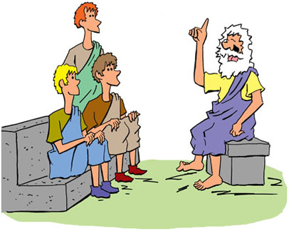
VIỆN ĐẾN SỰ KHÔNG BIẾT
Appeal to Ignorance
1. Ai dám nói không có thế giới tâm linh, không có thần, Phật, quỷ, ma? Không ai dám thế. Theo Phật, chúng ta biết rõ có thế giới tâm linh. Có thế giới tâm linh là có thế giới vong hồn. Do đó, oan gia trái chủ là hiện tượng có thật.
Cấu trúc 1:
X đúng vì chưa ai cho thấy nó sai.
Cấu trúc 2:
X sai vì chưa ai cho thấy nó đúng.
2. Chẳng ai chứng minh được rằng ma quỷ là có thật. Thế thì, anh đừng nói có ma quỷ trong tháng cô hồn với tôi.

Slide 146
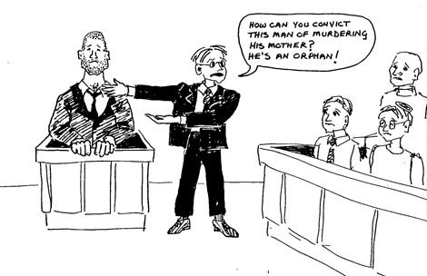
VIỆN ĐẾN LÒNG TRẮC ẨN
Appeal to Pity
1. Tôi tin chắc rằng tôi sẽ đáp ứng được các yêu cầu của ông. Tôi rất cần việc làm vì mẹ tôi đang bị ốm.
Cố gắng gợi cảm xúc thương hại hay trắc ẩn dù chúng không liên quan đến kết luận của luận cứ.
Cấu trúc:
X được trình bày, với ý đồ tạo ra sự thương hại
Do đó, X là đúng.
2. Em biết là em rớt tất cả các môn thi, nhưng nếu em không qua được môn này, em sẽ học lại vào mùa hè. Mà thầy biết đó, mùa hè em phải đi làm thêm để kiếm tiền trang trải cuộc sống. Thầy cho em qua môn này, thầy nhé.

Slide 147
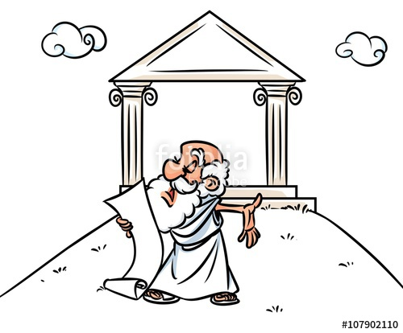
VIỆN TỚI TRUYỀN THỐNG
Appeal to Tradition
1. Đương nhiên là tôi tin có Chúa. Hàng nghìn năm nay người ta đã tin có Chúa rồi, điều đó cũng chứng tỏ hẳn nhiên là phải có Thượng đế. Hơn nữa, bạn nghĩ thử xem có lòng tin nào khác lâu bền như thế chăng?
Cấu trúc 1:
(1) Ông bà ta cho rằng X đúng.
(2) X đúng.
Cấu trúc 2:
(1) Bao thế hệ cha ông đã làm X.
(2) Ta nên tiếp tục làm X.
2. Đã bao đời nay, tình yêu chỉ là giữa người nam và người nữ, chứ có phải giữa người đồng giới tính đâu; do đó, tình yêu đồng giới tính là không được.

Slide 148
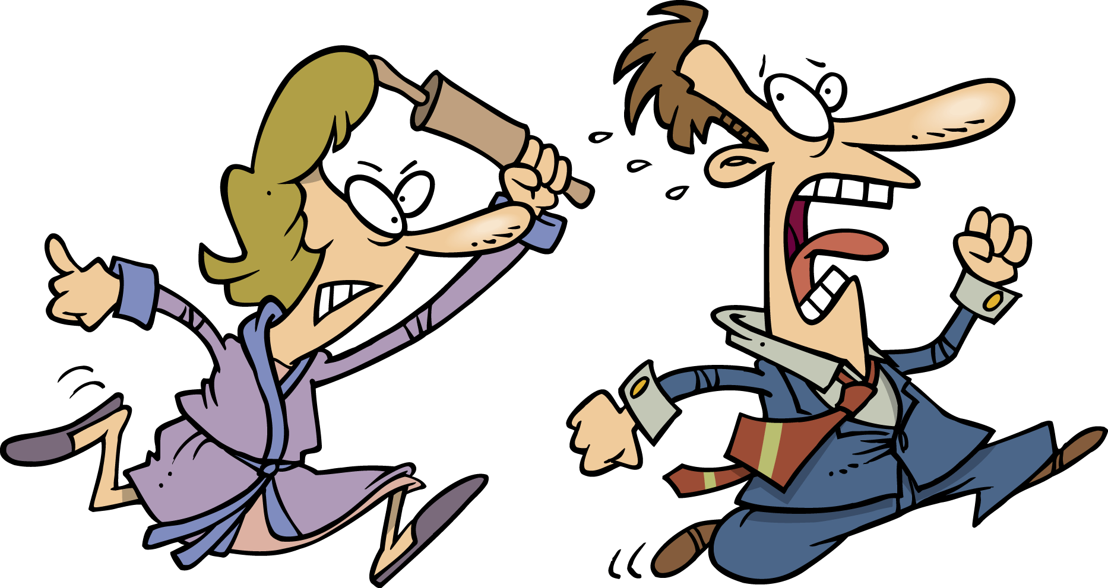

ĐÁNH LẠC HƯỚNG / CÁ TRÍCH
Red Herring
Dối vợ là trái đạo lý, anh biết chưa hở?
Ủa, đạo lý là cái chi vậy?
lèo lái luận cứ sang vấn đề khác sao cho có lợi cho mình
Là bộ quy tắc ứng xử dùng chung cho các nền văn hóa.
Thế ai đưa ra bộ quy tắc này?...
Cấu trúc:
Người 1 nêu vấn đề X.
Người 2 nêu vấn đề Y.
X bị bỏ qua.

Slide 149
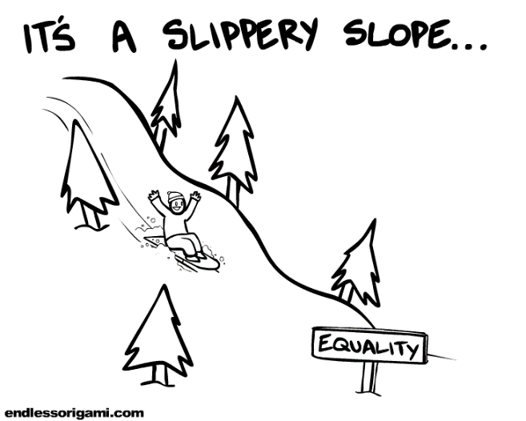
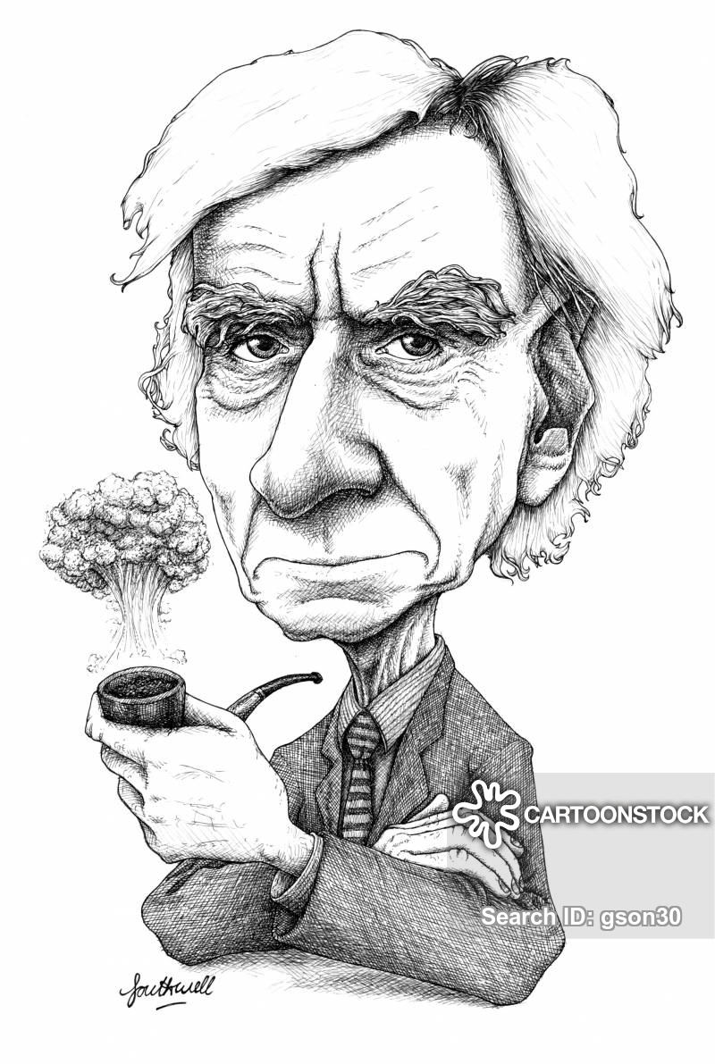
DỐC TRƠN
Slippery Slope
Nếu con anh đã lấy đồ chơi trong nhà tôi mà không xin phép, thì tức là nó đã có hành vi ăn cắp. Mới tí tuổi này đã ăn cắp thì có gì đảm bảo lớn lên nó không phải là phường đầu trộm đuôi cướp? Đó là chưa nói giết người nữa không chừng.
quá trình căn cứ vào sự việc nhỏ nhặt để dẫn đến sự việc nghiêm trọng
Lưu ý: Khi chuỗi sự kiện có quan hệ nhân quả tất yếu thì đó không phải là ngụy biện dốc trơn.
Cấu trúc:
Nếu A, thì B [nghiêm trọng hơn], rồi C [nghiêm trọng hơn], ... và cuối cùng là Z! [vô cùng nghiêm trọng]

Slide 150
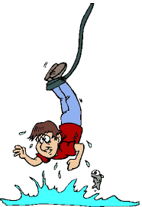
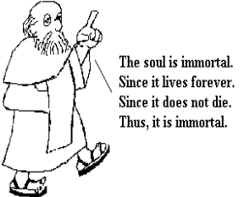
LẬP LUẬN VÒNG VO
Begging the Question
1. Nhảy bungee là trò chơi rất nguy hiểm, vì nó không an toàn.
Luận cứ mà kết luận đã được cho sẵn trong tiền đề, hay tiền đề và kết luận nâng đỡ nhau tạo thành vòng tròn luẩn quẩn
Cấu trúc 1:
(1) Phán đoán X cho rằng X đúng.
(2) X đúng.
2. Linh hồn là bất tử. Vì nó sống đời đời. Vì nó không chết. Nên nó bất tử.
Cấu trúc 2:
(1) X đúng vì Y.
(2) Y đúng vì X.

Slide 151
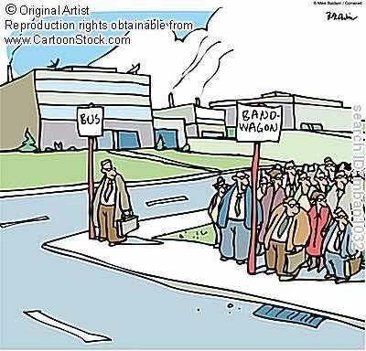
VIỆN TỚI TÍNH PHỔ BIẾN
Appeal to Popularity
Tên khác: Dựa vào đám đông
1. Chúng ta phải cho hắn được xét xử công bằng trước khi bị treo cổ. Tất cả những ai cho rằng hắn đã làm việc ấy, hãy la to: "có"
Cấu trúc:
(1) Hầu hết mọi người tin rằng tuyên bố X là đúng.
(2) X đúng.
2. Xây dựng Tượng đài Bác Hồ với đồng báo các dân tộc Tây Bắc nhằm đáp ứng nguyện vọng và tình cảm biết ơn sâu sắc của đồng báo các dân tộc Tây bắc nói chung và nhân dân các dân tộc tỉnh Sơn La nói riêng đối với Bác Hồ kính yêu.

Slide 152
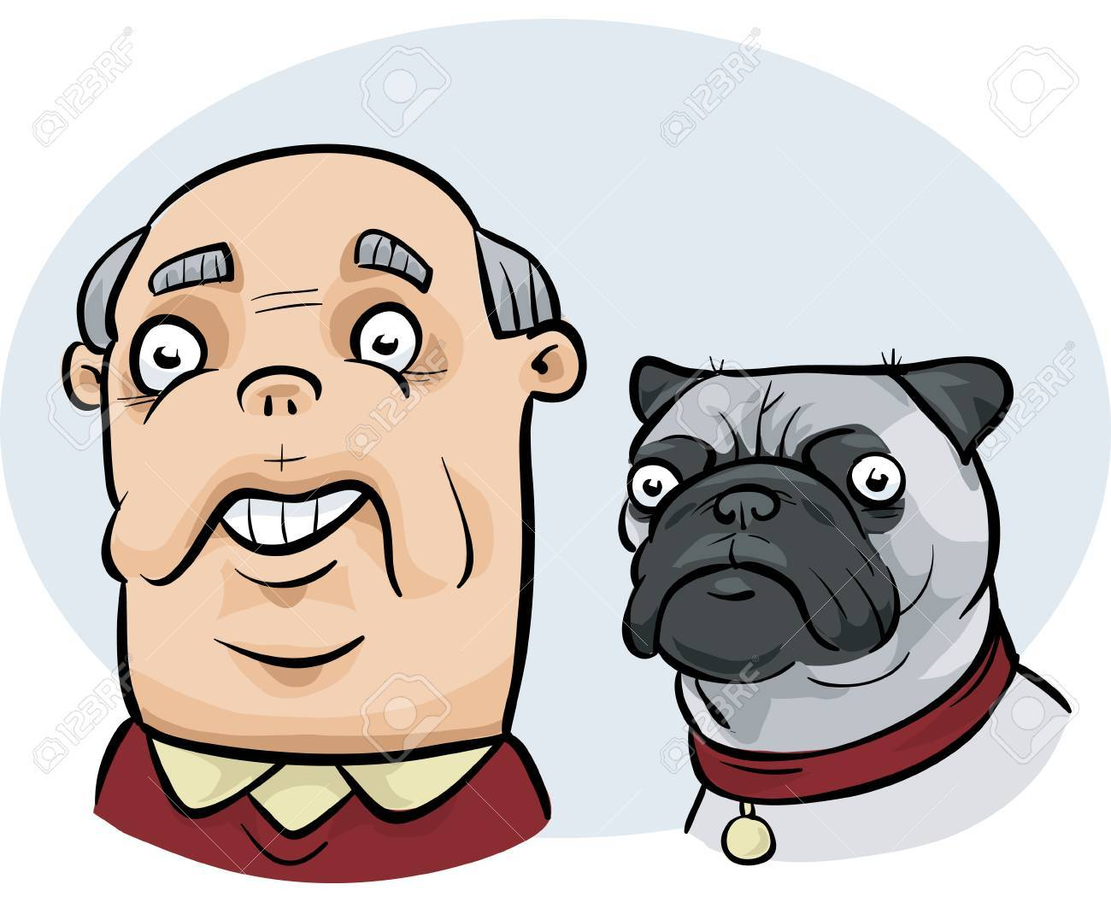
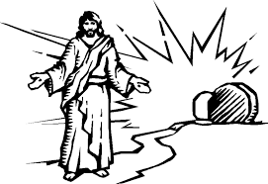
LOẠI SUY YẾU
Weak Analogy
Tin vào sự phục sinh của Đức Kitô theo nghĩa đen thì khác nào tin vào sự hiện hữu theo nghĩa đen của mấy con zombie đâu.
sự tương đồng trong phép loại suy không đủ để bác bỏ hay ủng hộ luận cứ
Cấu trúc:
(1) X giống với Y.
(2) Y có đặc điểm P.
(3) X có đặc điểm P.
(thực ra X không giống Y lắm)

Slide 153
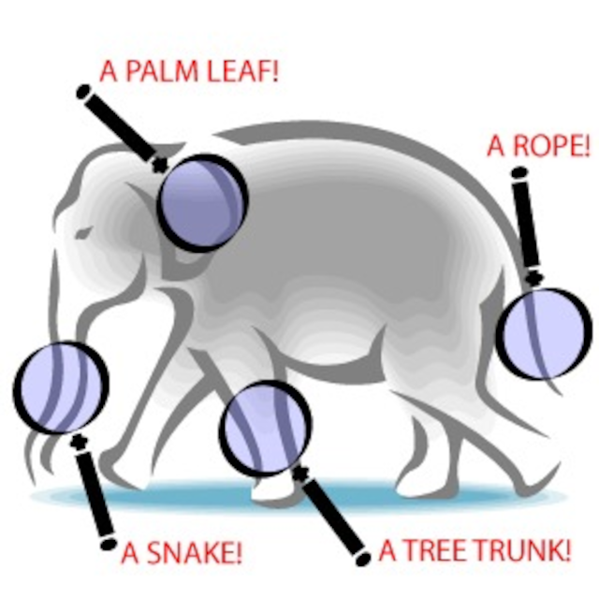

KHÁI QUÁT HÓA VỘI VÃ
Hasty Generalization
Ba tôi hút bốn gói thuốc lá mỗi ngày kể từ khi ông mới mười lăm tuổi và sống đến gần tám mươi tuổi. Cho nên, hút thuốc là thực sự không thể nào gọi là có hại cho bạn được.
rút ra kết luận chung từ một mẫu rất nhỏ
Cấu trúc:
(1) Mẫu S được lấy từ quần thể P.
(2) Mẫu S là phần rất nhỏ trong quần thể P.
(3) Kết luận C được rút ra từ mẫu S và áp dụng cho quần thể P.

Slide 154


POST HOC
Post hoc ergo propter hoc
sau cái này, vì thế do cái này
Sau khi con gà gáy xong thì mặt trời mọc, vì thế con gà là nguyên nhân của việc mặt trời mọc.
Cho rằng sự kiện Y là do sự kiện X gây ra, chỉ vì Y xảy ra sau X.
Cấu trúc:
(1) X xảy ra, rồi Y xảy ra.
(2) X là nguyên nhân của Y.
Sáng nay vừa ra khỏi nhà, gặp ngay bà chửa, nên đời xui xẻo, rớt môn Tư duy biện luận – sáng tạo.
Lưu ý: Các sự kiện ở đây chỉ quan hệ về mặt thời gian, chứ không quan hệ nhân quả gì với nhau.

Slide 155
Chuẩn hóa các luận cứ sau đây, cho biết chúng là ngụy biện gì, và chỉ ra lỗi của chúng
Chuẩn hóa luận cứ:
Bài mẫu
(1) Hàng nghìn năm nay người ta đã tin có Thượng đế.
(2) Hẳn nhiên là phải có Thượng đế.
Đương nhiên là tôi tin có Thượng đế. Hàng nghìn năm nay người ta đã tin có Thượng đế rồi, điều đó cũng chứng tỏ hẳn nhiên là phải có Thượng đế. Hơn nữa, bạn nghĩ thử xem có lòng tin nào khác lâu bền như thế chăng?
Nhận diện ngụy biện:
Ngụy biện viện đến truyền thống
Lỗi: Bản thân truyền thống có thể đúng hoặc sai, không thể là căn cứ đánh giá luận cứ.

Slide 156
Anh/Chị hãy chuẩn hóa các luận cứ sau thành hình thức luận cứ, rồi xác định xem chúng là loại ngụy biện gì, và cho biết lỗi lập luận của chúng.
1. Chúng tôi cầu nguyện ước mình có được chiếc Lexus, và rồi chúng tôi có nó. Cầu nguyện có hiệu lực thiệt!
4. Người A: Có lẽ chúng ta phải làm gì đó về khí nhà kính. Chính phủ nên nâng cao tiêu chuẩn hiệu quả nhiên liệu của xe để cắt giảm lượng CO2 chúng ta thải ra trong 20 năm tới.
Người B: Giải pháp của A sẽ là một thảm họa. Nó sẽ giết chết nền kinh tế. Làm thế nào mọi người sẽ làm việc mà không có xe hơi?
2. Bovary có một trải nghiệm cay đắng với gã tình nhân cũ. Chính vì thế cô ấy nghĩ rằng bọn đàn ông đều là cá mè một lứa, toàn đám đê tiện.
3. Ai cũng biết Bộ Y tế làm là đúng, sao anh dám nói là sai? Hay là anh muốn nói chúng tôi là những kẻ ngu xuẩn?

Slide 157
5. Nếu chấp nhận dân chủ đa nguyên thì buộc phải chấp nhận nhiều phe nhóm chống đối nhau. Các phe nhóm chống đối nhau có thể võ trang để loại trừ nhau. Khắp nước sẽ nồi da sáo thịt. Loạn.
7. Tại phiên tòa xét xử vụ gian lận thi THPT năm 2018 ở Hà Giang diễn ra ngày 15-10-2019, bị cáo L.T.D nói: "Chị Phúc nhờ cho con trai. Từ năm 2013, tôi ốm nặng, nằm viện suốt, phải sang Trung Quốc điều trị. Chị Phúc bán hàng mã ở đền Cầu Má, giúp tôi trong sắp lễ, cầu cúng cho tôi, không có vật chất thì cũng là tinh thần nên tôi mang ơn chị ấy. Tiếp theo là anh Long, là nhân viên trông xe ở bệnh viện tỉnh. Nói thật với quý tòa vì thời gian tôi nằm viện anh ấy giúp đỡ mua bán các thứ rất là nhiều, nên tôi coi anh ấy như ân nhân, nên tôi nhờ nâng điểm cho con trai anh ấy"
6. Những người đồng tính luyến ái nhất định không thể nắm chính quyền. Do đó, phải tống khứ những viên chức chính phủ đồng tính luyến ái. Vì những người đồng tính luyến ái sẽ làm mọi cách để giấu hành tung của họ, và họ có nguy cơ bị tống tiền, cho nên, những người đồng tính luyến ái không được giữ chức vụ trong chính phủ.

Slide 158
8. Một người bước vào tiệm bán vật nuôi hỏi xem vẹt. Chủ tiệm cho anh ta xem hai con vẹt đẹp nhất trong gian hàng.
- “Con này 5.000 đô la còn con kia 10.000 đô la,” ông ta nói.
- “Chà!” người kia nói.
- “Con 5.000 đô la biết làm gì?”
- “Con vẹt này có thể hát mọi khúc aria do Mozart sáng tác,” chủ tiệm nói.
- “Còn con kia?”
- “Nó hát được cả chùm Opera Ring của Wagner. Còn con nữa ở trong kia giá 30.000 đô la.”
- “Ôi trời! Nó làm được gì?”
- “Tôi chưa nghe nó hát cái gì bao giờ, nhưng hai con kia gọi nó là ‘Đại sư.’ ”

